Slide 1
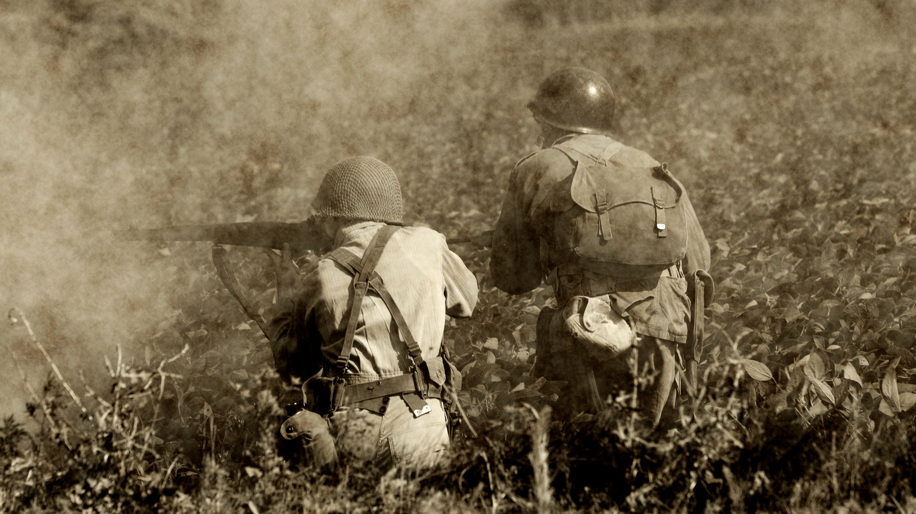
Der Zweite
Weltkrieg I
SchulArena.com
Notes:
Bildquellen:
Fotolia

Slide 2

Hitlers Politik folgt grundsätzlich vier Zielen:
Weg mit dem Vertrag von Versailles
Alle Deutschen in einem Staat
Raumgewinn im Osten
Deutschland als Weltmacht
Hitlers
Vorkriegspolitik
SchulArena.com
Notes:
Ideen zur Umsetzung/Diskussion:
Repetition: Was genau wurde im Vertrag von Versailles festgelegt? (> Reparationszahlungen)
Bildquellen:
https://upload.wikimedia.org/wikipedia/commons/thumb/4/4c/Parteiadler_der_Nationalsozialistische_Deutsche_Arbeiterpartei_%281933%E2%80%931945%29_%28andere%29.svg/1280px-Parteiadler_der_Nationalsozialistische_Deutsche_Arbeiterpartei_%281933%E2%80%931945%29_%28andere%29.svg.png
Arbeitsblatt: Seite 2

Slide 3
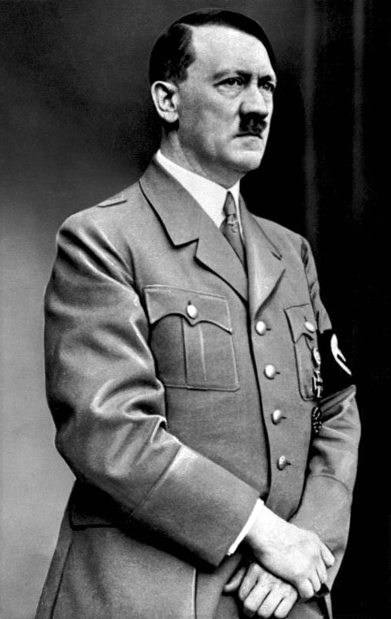
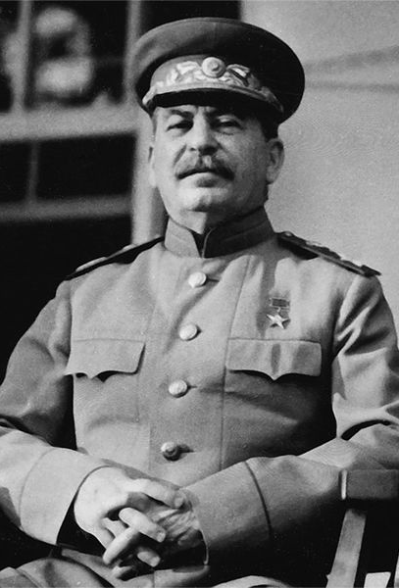
Deutschland bietet der Sowjetunion einen Nichtangriffspakt an.
Die Sowjetunion verpflichtet sich bei einem deutsch-polnischen Krieg zur Neutralität.
Dafür soll es die Vorherrschaft über Finnland, Estland, Lettland, Litauen, Ostpolen und Bessarabien erhalten.
Hitler-Stalin
Pakt
SchulArena.com
Notes:
Ideen zur Umsetzung/Diskussion:
SuS sollen Stalin und Hitler vergleichen: Welche Gemeinsamkeiten gibt es zwischen ihnen, welche Unterschiede?
eContent:
Zu dieser Folie ist ein Zusatzinhalt verfügbar unter https://www.schularena.com/geschichte/moderne/zweiter_weltkrieg
→ Video zu «Hitler-Stalin-Pakt 23.08.1939»
Bildquellen:
https://upload.wikimedia.org/wikipedia/commons/1/10/Bundesarchiv_Bild_183-S33882%2C_Adolf_Hitler_retouched.jpg
https://upload.wikimedia.org/wikipedia/commons/thumb/9/9b/CroppedStalin1943.jpg/513px-CroppedStalin1943.jpg
Arbeitsblatt: Seite 2

Slide 4
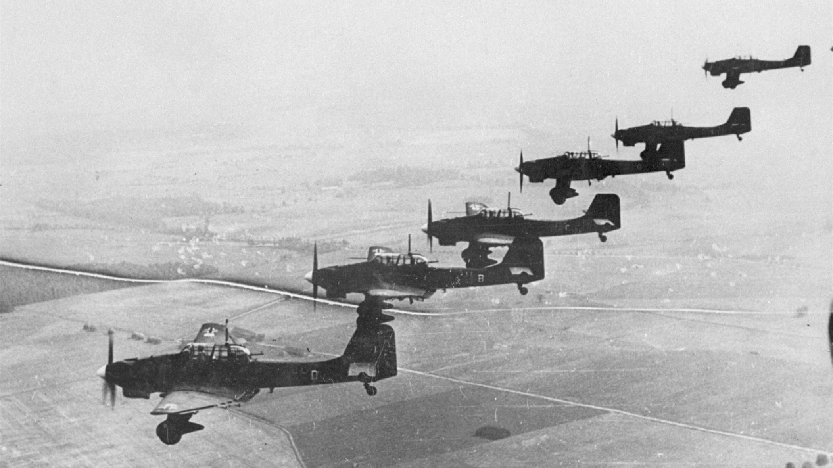
Blitzkriege (1939-1942)
Hitler will einen langen Krieg verhindern.
Dazu will er seine jeweiligen Gegner in «Blitzkriegen» besiegen, bevor andere Staaten in das Geschehen eingreifen können.
SchulArena.com
Notes:
Bildquellen:
https://upload.wikimedia.org/wikipedia/commons/b/bd/Bundesarchiv_Bild_183-1987-1210-502%2C_Polen%2C_Stukas.jpg
Arbeitsblatt: Seite 2

Slide 5
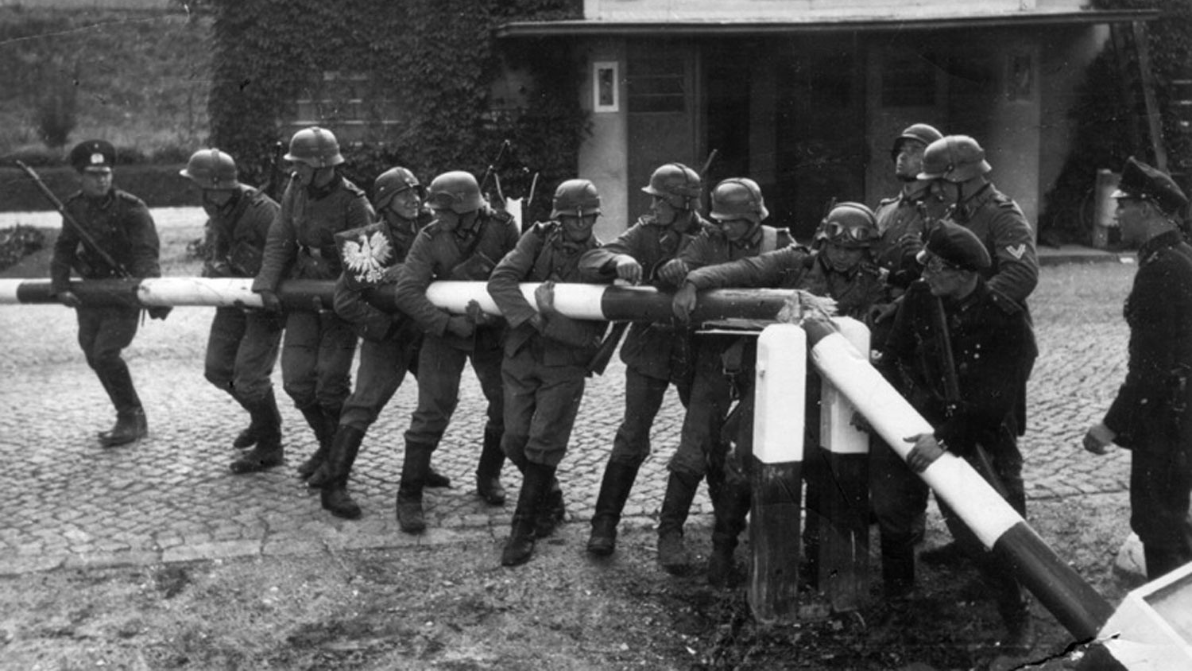
Am 1. September 1939 startet Hitler seinen Feldzug und marschiert in Polen ein.
Frankreich und Grossbritannien reagieren mit der Kriegserklärung an das Deutsche Reich.
Damit beginnt der Zweite Weltkrieg!
Blitzkrieg gegen
Polen (Sept. 1939)
SchulArena.com
Notes:
Bildquellen:
https://upload.wikimedia.org/wikipedia/commons/e/e0/Germans_at_Polish_Border_%281939-09-01%29.jpg
Arbeitsblatt: Seite 2

Slide 6
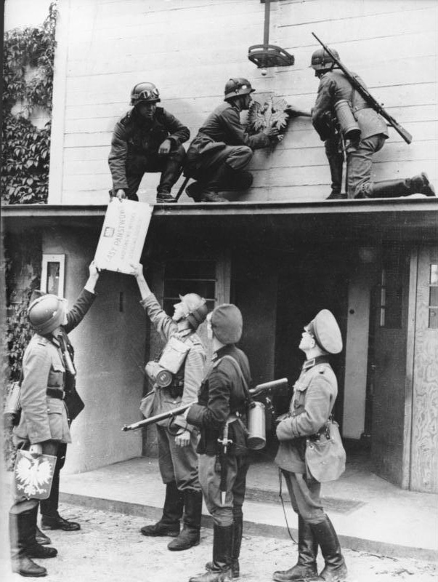
Die Deutschen gewinnen den Krieg gegen Polen im September 1939 innerhalb von vier Wochen, da sie rüstungstechnisch überlegen sind.
Deutschland und die Sowjetunion teilen Polen unter sich auf.
Blitzkrieg gegen
Polen
SchulArena.com
Notes:
Ideen zur Umsetzung/Diskussion:
Bildinterpretation:
Was sieht man auf dem Bild? Was tun die Deutschen Soldaten bei dieser Zollstation? (→ Sie ersetzen das polnische Schild gegen den deutschen Reichsadler)
Bildquellen:
https://upload.wikimedia.org/wikipedia/commons/3/3a/Bundesarchiv_Bild_183-E10458%2C_Polen%2C_Zollstation%2C_deutsche_Soldaten.jpg
Arbeitsblatt: Seite 2

Slide 7
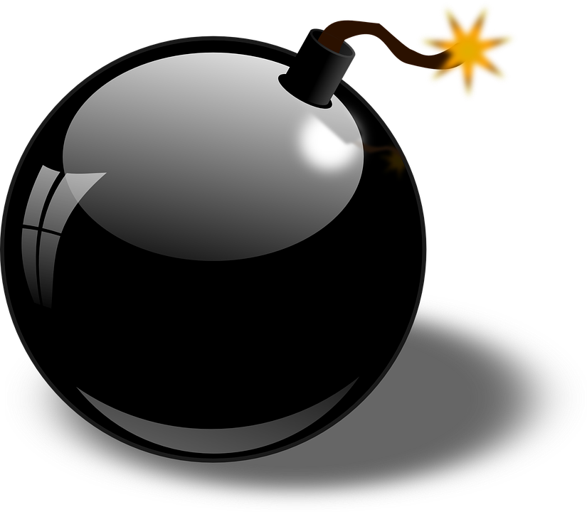
Zum Jubiläumsakt seines gescheiterten Bürgerbräu-Putsches (1923) spricht der Führer am 8. November 1939 wie immer in München zu seinen Getreuen.
Bei diesem Anlass soll er getötet werden.
Attentat gegen
Hitler
SchulArena.com
Notes:
eContent:
Zu dieser Folie ist ein Zusatzinhalt verfügbar unter https://www.schularena.com/geschichte/moderne/zweiter_weltkrieg
→ Video zu «Georg Elser - Das Attentat auf Hitler in München 1939»
Bildquellen:
https://pixabay.com/p-154456/?no_redirect
Arbeitsblatt: Seite 3

Slide 8
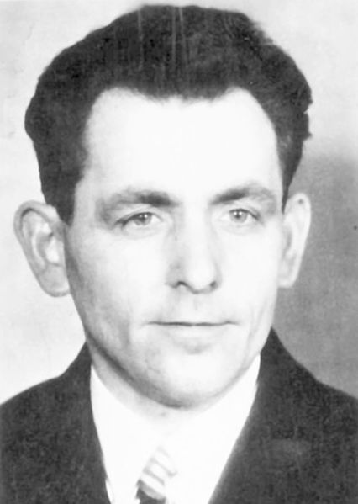
Der begabte Tüftler Georg Elser hat in monatelangen Vorbereitungen im Pfeiler, an dem Hitler bei seiner Rede stehen wird, eine Bombe eingebaut.
Elser hat extra seinen Beruf aufgegeben und in einer Kiesgrube angeheuert, um so an Sprengstoff zu kommen.
Attentat gegen
Hitler
SchulArena.com
Notes:
Bildquellen:
https://upload.wikimedia.org/wikipedia/commons/thumb/9/91/Georg_Elser_1938.jpg/426px-Georg_Elser_1938.jpg
Arbeitsblatt: Seite 3

Slide 9
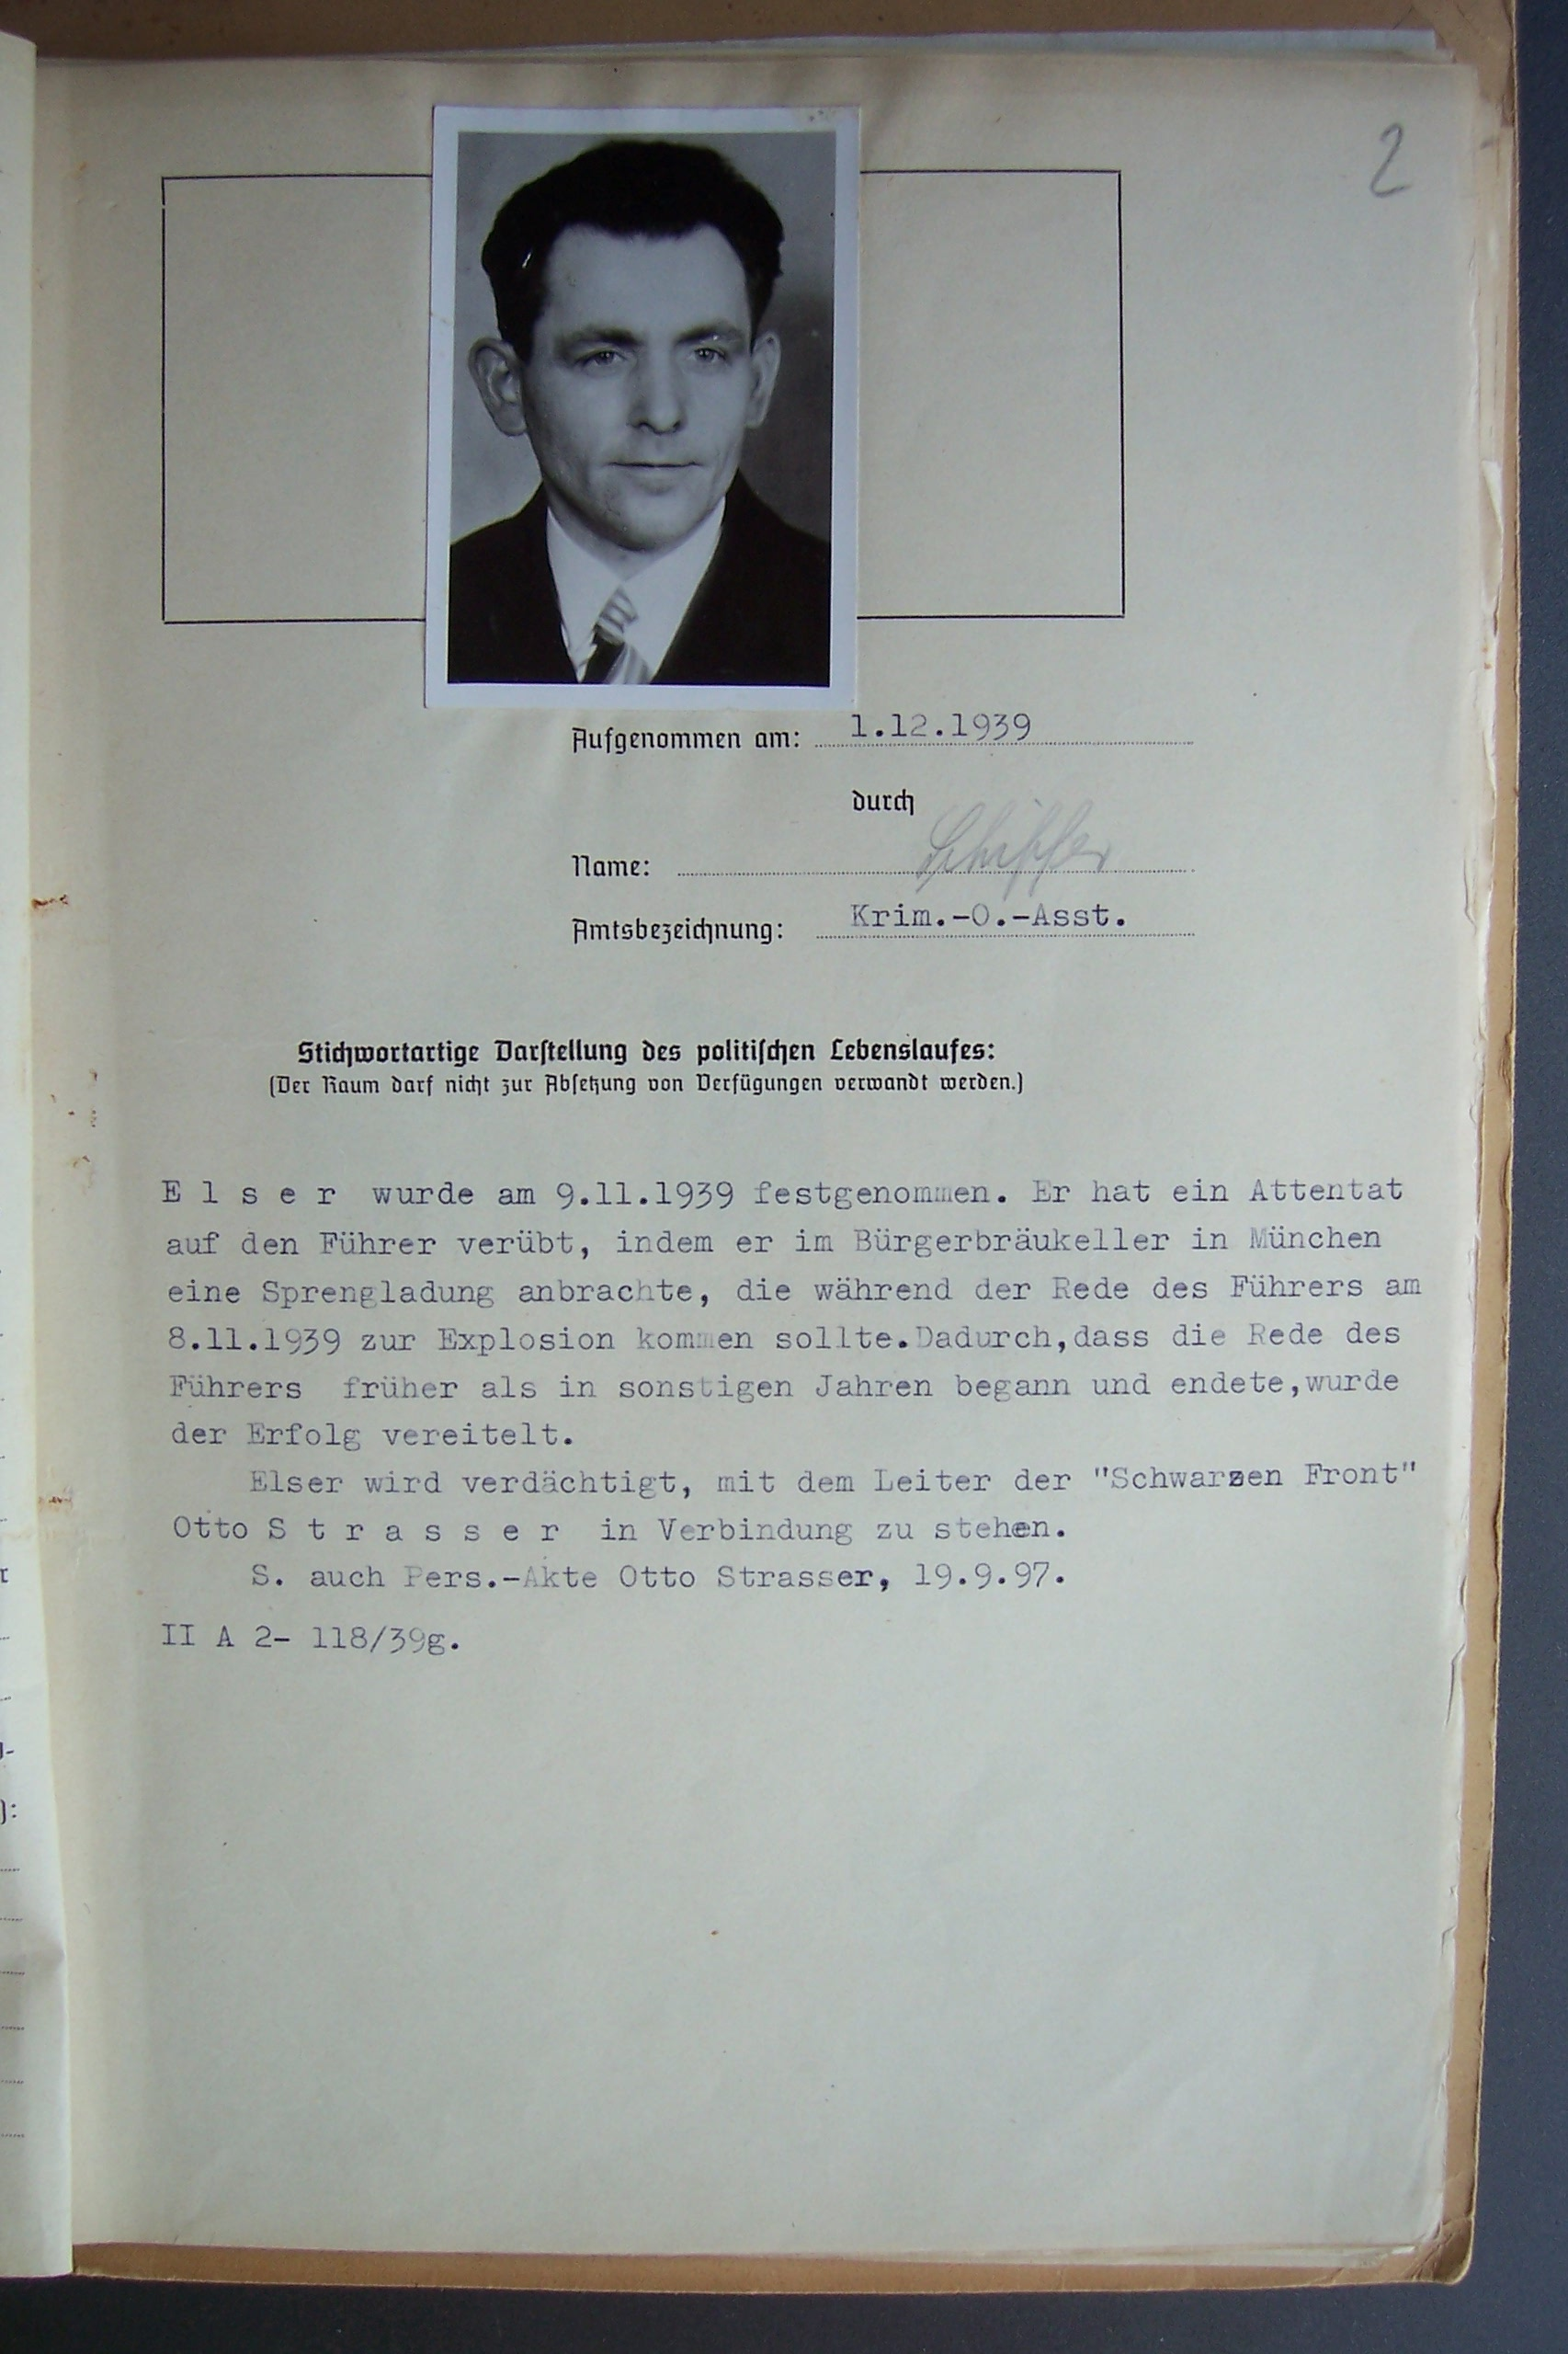
Weil aber Hitlers geplanter Rückflug nach Berlin ausfällt und er stattdessen einen Sonderzug nimmt, verlässt er das Gebäude vor der Explosion der Zeitbombe.
Elser wird an der Grenze zur Schweiz festgenommen und 1945 schliesslich im Konzentrationslager Dachau erschossen.
Attentat gegen
Hitler
SchulArena.com
Notes:
Bildquellen:
https://upload.wikimedia.org/wikipedia/commons/f/f0/Gestapo-Akte_Georg_Elser_%28Delikt%29.jpg
Arbeitsblatt: Seite 3

Slide 10
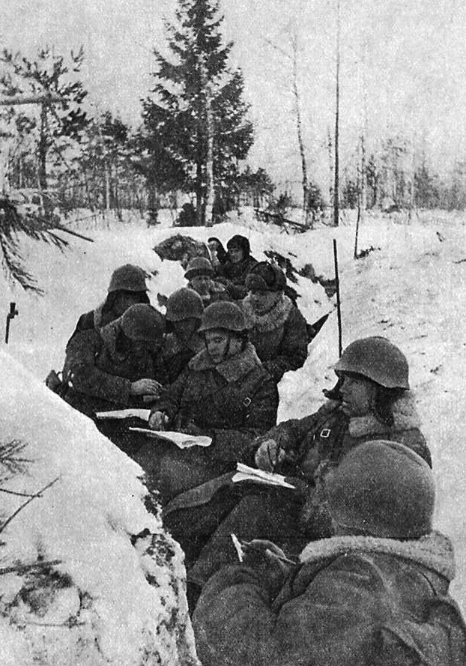
Die Sowjetunion erklärt Finnland den Krieg.
Obwohl Finnland unterlegen ist, leistet es zähen Widerstand.
Da die Sowjetunion fürchtet, dass die Westmächte eingreifen könnten, schliessen die beiden Staaten schliesslich Frieden.
Finnland muss einige Gebiete im Südosten abtreten.
Blitzkrieg gegen
Finnland 1939-40
SchulArena.com
Notes:
Bildquellen:
https://upload.wikimedia.org/wikipedia/commons/f/f7/Red_army_party_convention_winter_war.png
Arbeitsblatt: Seite 3

Slide 11
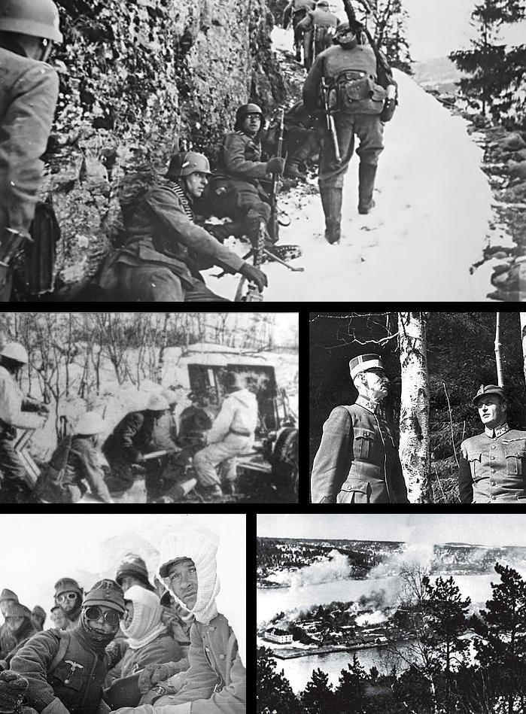
Die Westmächte haben in der Nordsee eine Handelssperre gegen Deutschland errichtet.
Um ihrer Flotte die Möglichkeit zu geben, in den Atlantik vorzudringen, stossen die Deutschen nach Norwegen vor.
Nach zwei Monaten ist das Land besiegt.
Auch Dänemark wird – kampflos – besetzt.
Blitzkrieg gegen
Norwegen 1940
SchulArena.com
Notes:
Ideen zur Umsetzung/Diskussion:
Diskussion anregen: Weshalb haben die Westmächte eine Handelssperre errichtet? Was bezwecken sie damit?
Bildquellen:
https://upload.wikimedia.org/wikipedia/commons/f/fa/Operation_Weser%C3%BCbung.jpg
Arbeitsblatt: Seite 3

Slide 12
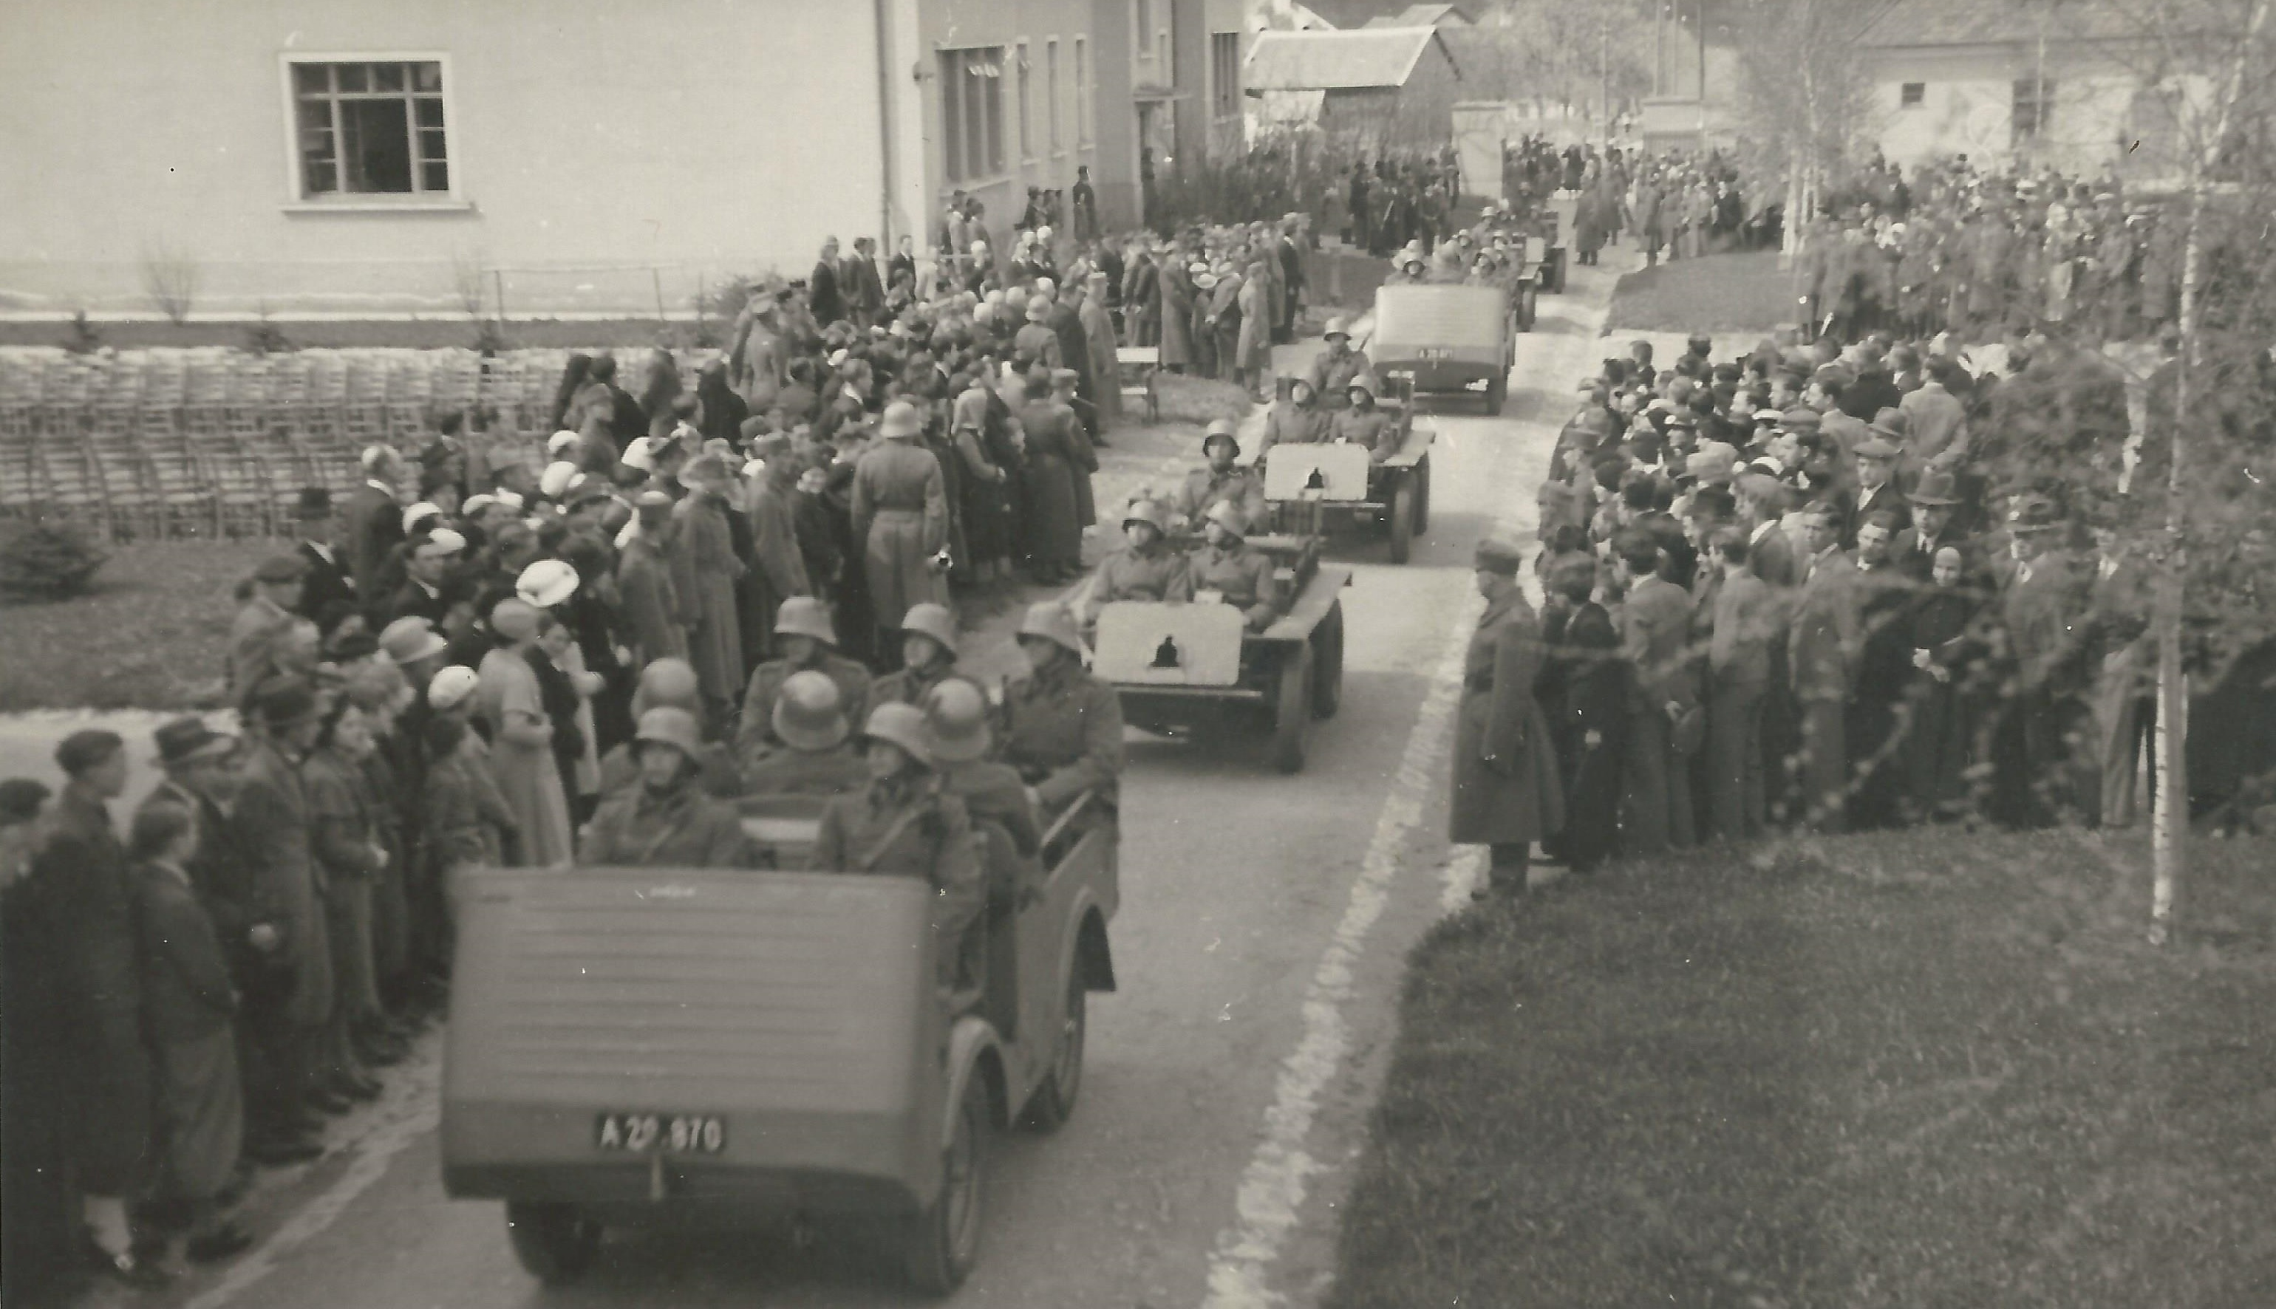
Am 10. Mai 1940 setzt der deutsche Angriff gegen Frankreich, Luxemburg, Belgien und die Niederlande ein.
Überraschenderweise stossen die Deutschen durch Südbelgien und Nordfrankreich vor und erreichen bereits nach zehn Tagen die Meeresküste.
Deutscher West-
feldzug 1940
SchulArena.com
Notes:
Bildquellen:
https://upload.wikimedia.org/wikipedia/commons/d/d0/Kaserne_Pinkafeld_Feldj%C3%A4gerbataillon_2_04W.jpg
Arbeitsblatt: Seite 3

Slide 13
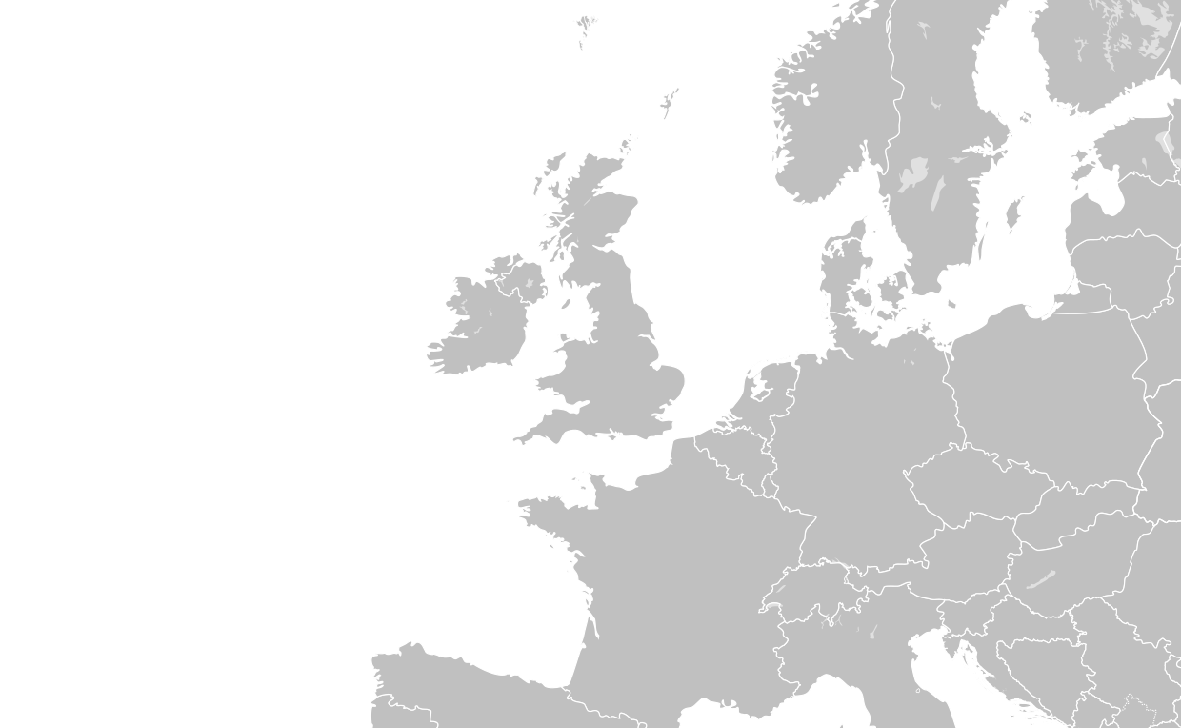

Die britischen und französischen Truppen werden immer weiter nach Norden getrieben und schliesslich bei Dünkirchen eingekesselt.
Dünkirchen
Schlacht von
Dünkirchen
SchulArena.com
Notes:
Ideen zur Umsetzung/Diskussion:
Diskussion anregen: Was würdet ihr tun, wenn eure Truppen bei Dünkirchen eingekesselt wären? Welche Auswege gäbe es?
eContent:
Zu dieser Folie ist ein Zusatzinhalt verfügbar unter https://www.schularena.com/geschichte/moderne/zweiter_weltkrieg
→ Video zu «Atonement – Dunkirk Scene»
Bildquellen:
https://upload.wikimedia.org/wikipedia/commons/thumb/a/a7/Blank_map_of_Europe_%28with_disputed_regions%29.svg/2000px-Blank_map_of_Europe_%28with_disputed_regions%29.svg.png
Arbeitsblatt: Seite 4

Slide 14
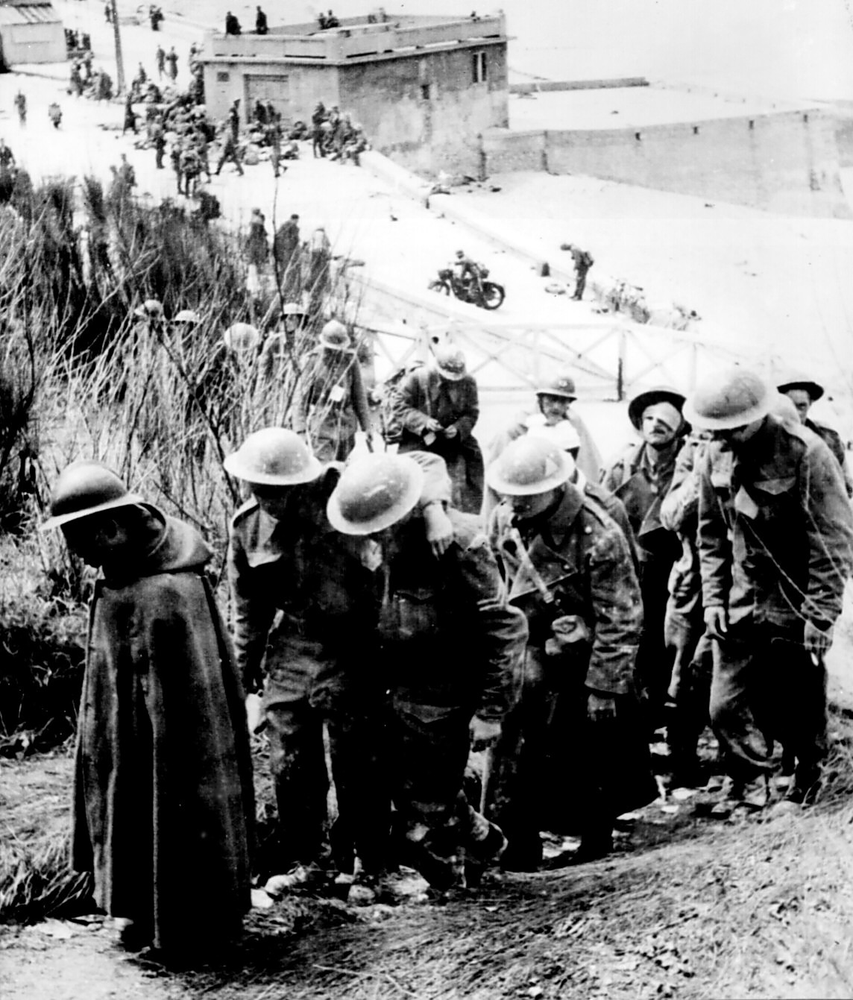
Es gelingt den Briten, die Stadt so lange zu halten, bis sie über 330’000 von etwa 370’000 ihrer Soldaten über das Meer nach England evakuiert haben.
Schlacht von
Dünkirchen
SchulArena.com
Notes:
eContent:
Zu dieser Folie ist ein Zusatzinhalt verfügbar unter https://www.schularena.com/geschichte/moderne/zweiter_weltkrieg
→ Video zu «DUNKIRK (2017) – Trailer Deutsch»
Bildquellen:
https://upload.wikimedia.org/wikipedia/commons/d/df/British_prisoners_at_Dunkerque%2C_France.jpg
Arbeitsblatt: Seite 4

Slide 15
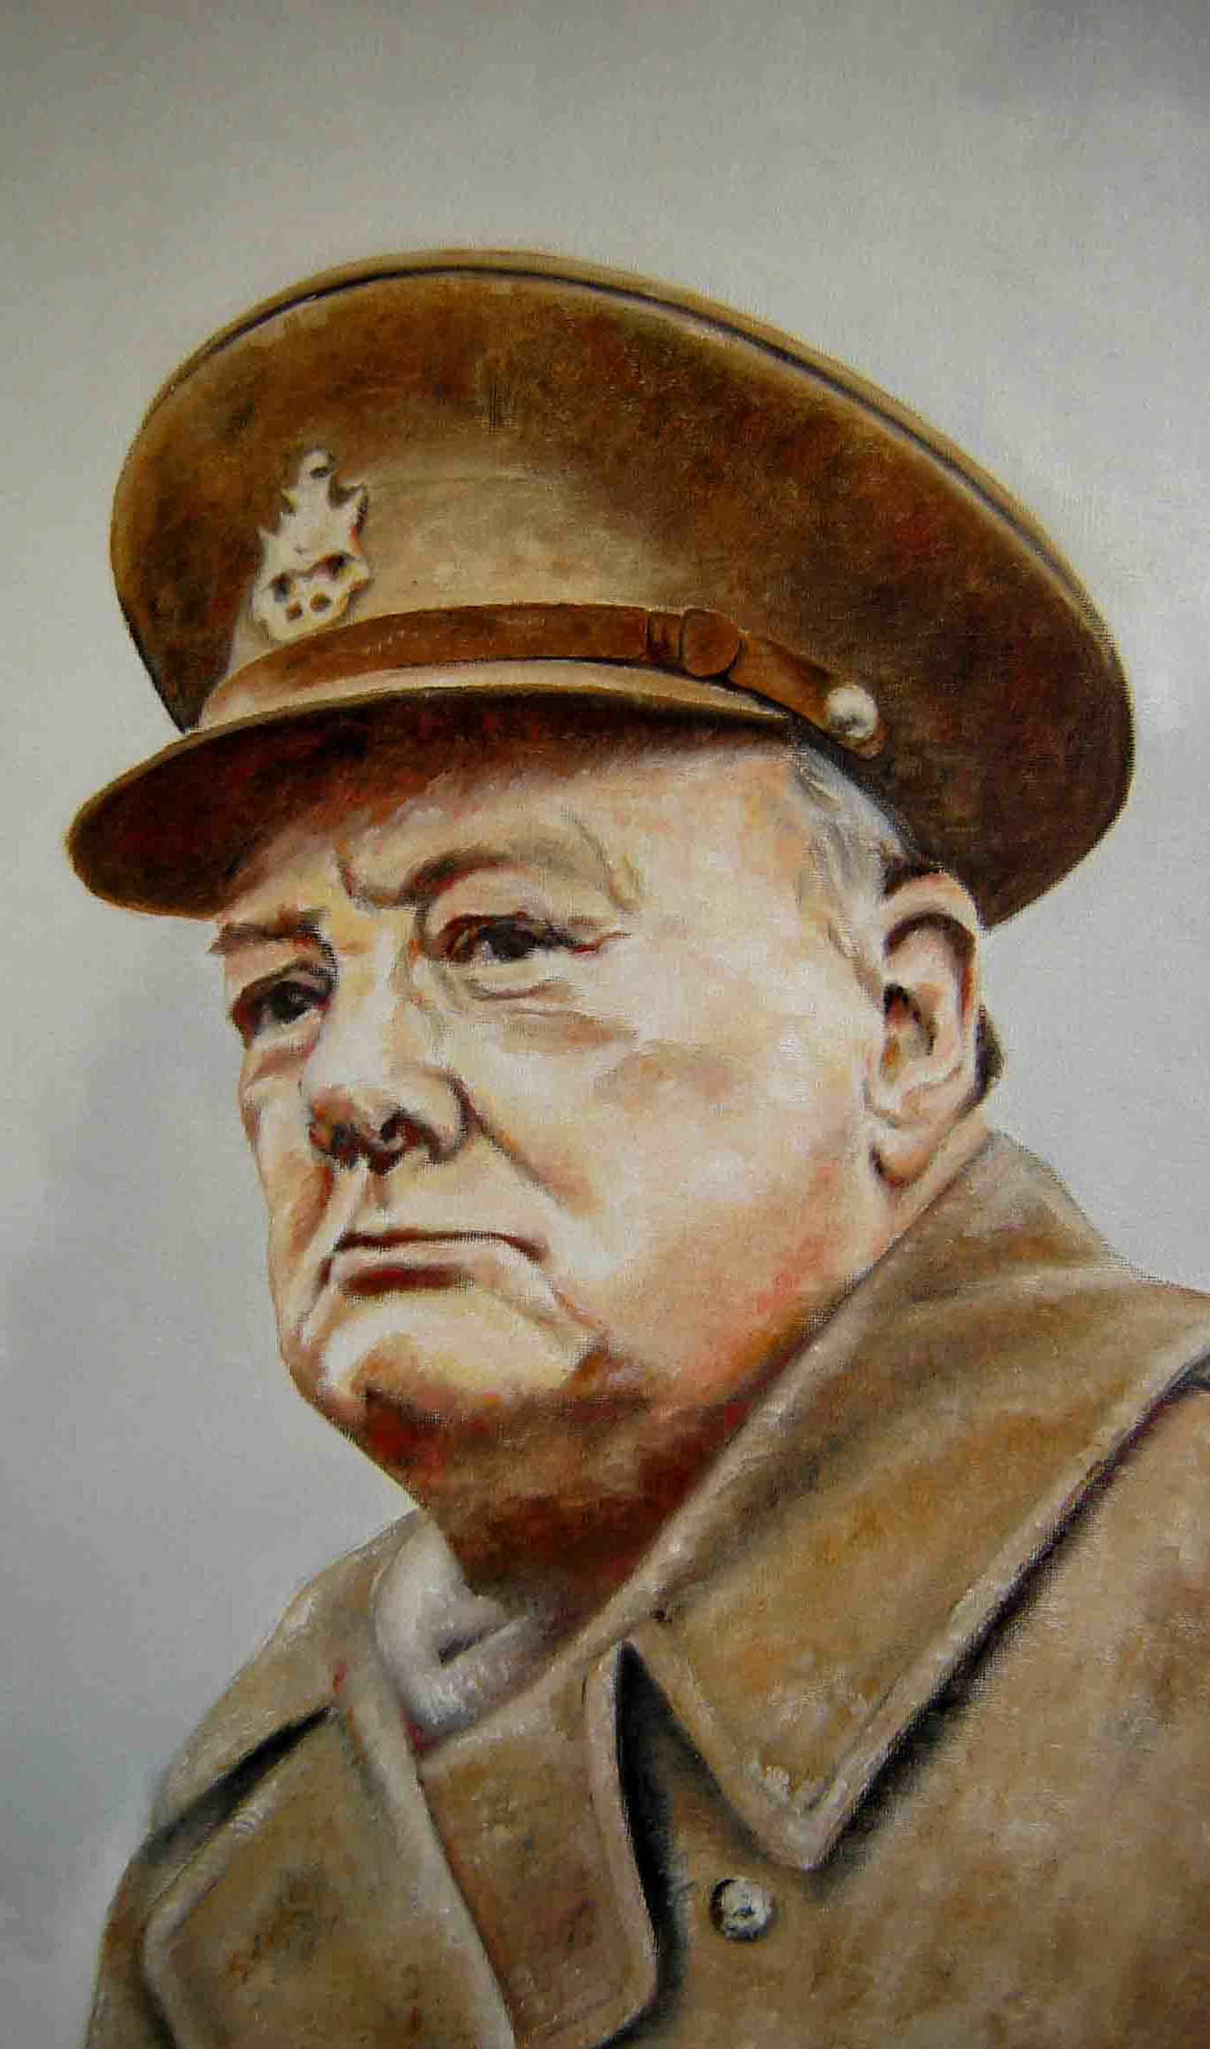
«Wir müssen sehr sorgfältig darauf bedacht sein, diese Rettung nicht in einen Sieg umzudeuten. Kriege werden nicht durch Evakuierungen gewonnen. Doch erfochten wir bei dieser Rettung einen Sieg, der verdient, festgehalten zu werden. Er wurde von unserer Luftwaffe errungen… Wir waren Zeugen einer grossen Kraftprobe zwischen der englischen und der deutschen Luftwaffe. Können Sie sich für die deutsche Luftwaffe ein grösseres Ziel vorstellen, als die Evakuierung von jenem Strand aus unmöglich zu machen und all diese Schiffe zu versenken, die beinahe zu Tausenden aufgeboten wurden? Konnte es im ganzen Krieg ein Ziel von grösserer Wichtigkeit geben als dieses? Die Deutschen haben es mit aller Kraft angestrebt und sind zurückgeschlagen worden; ihre Pläne wurden durchkreuzt. Wir haben die Armee weggeschafft […] Wir werden bis ans Ende durchhalten.»
Sir Winston Churchill, Rede vom 4. Juni 1940
SchulArena.com
Notes:
Ideen zur Umsetzung/Diskussion:
Was war, laut Churchill, der entscheidende Auslöser dafür, dass die Evakuierung gelungen ist?
In was soll die Rettung nicht umgedeutet werden? Könnte es sein, dass Churchill genau das tut?
Bildquellen:
https://upload.wikimedia.org/wikipedia/commons/3/37/Winston_Churchill.jpg

Slide 16
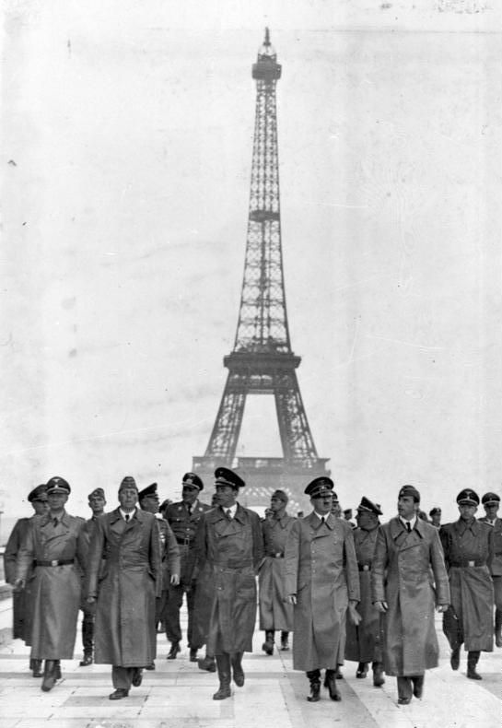
Als die Deutschen auch Paris besetzen, muss die französische Regierung um einen Waffenstillstand bitten.
Deutscher West-
feldzug 1940
SchulArena.com
Notes:
Ideen zur Umsetzung/Diskussion:
Bildinterpretation: Wie stellt Hitler sich hier dar? Was sagt das Foto aus?
eContent:
Zu dieser Folie ist ein Zusatzinhalt verfügbar unter https://www.schularena.com/geschichte/moderne/zweiter_weltkrieg
→ Video zu «Parade in Berlin zum Sieg über Frankreich»
Bildquellen:
https://upload.wikimedia.org/wikipedia/commons/f/fa/Bundesarchiv_Bild_183-H28708%2C_Paris%2C_Eiffelturm%2C_Besuch_Adolf_Hitler.jpg
Arbeitsblatt: Seite 4

Slide 17
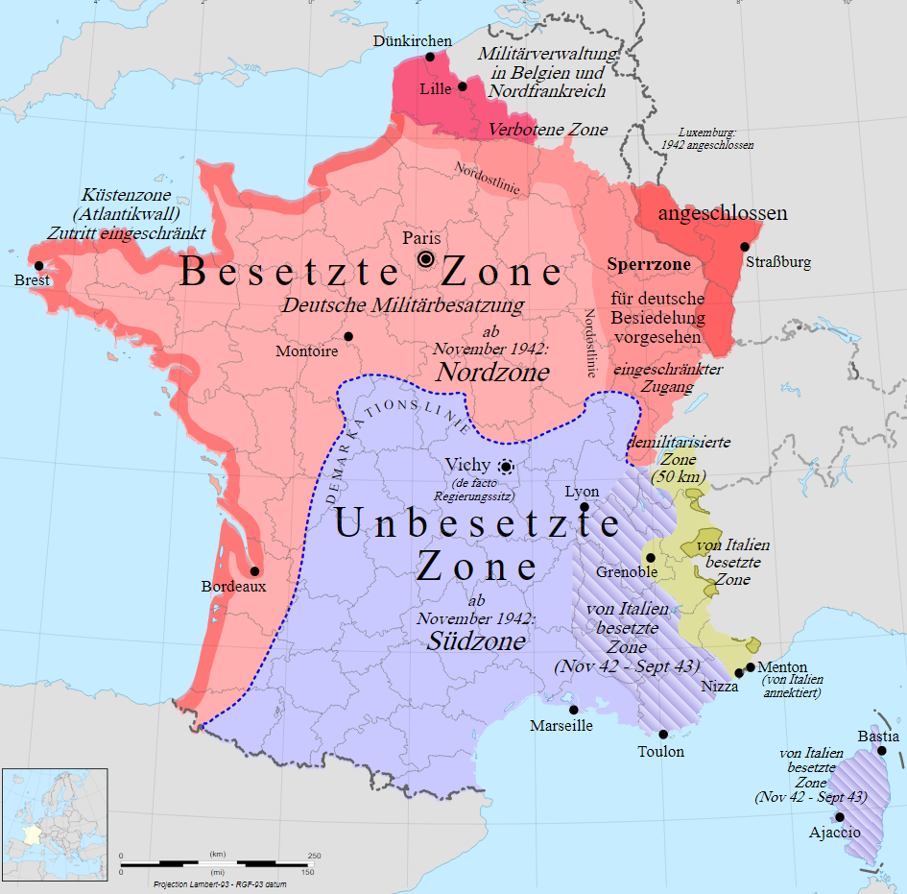
Grosse Teile von Frankreich kommen unter deutsche militärische Kontrolle.
Die Regierung versetzt ihren Sitz in das im unbesetzten Teil gelegene Vichy.
Deutscher West-
feldzug 1940
SchulArena.com
Notes:
Bildquellen:
https://upload.wikimedia.org/wikipedia/commons/4/4b/France_map_Lambert-93_with_regions_and_departments-occupation-de.svg
Arbeitsblatt: Seite 5

Slide 18
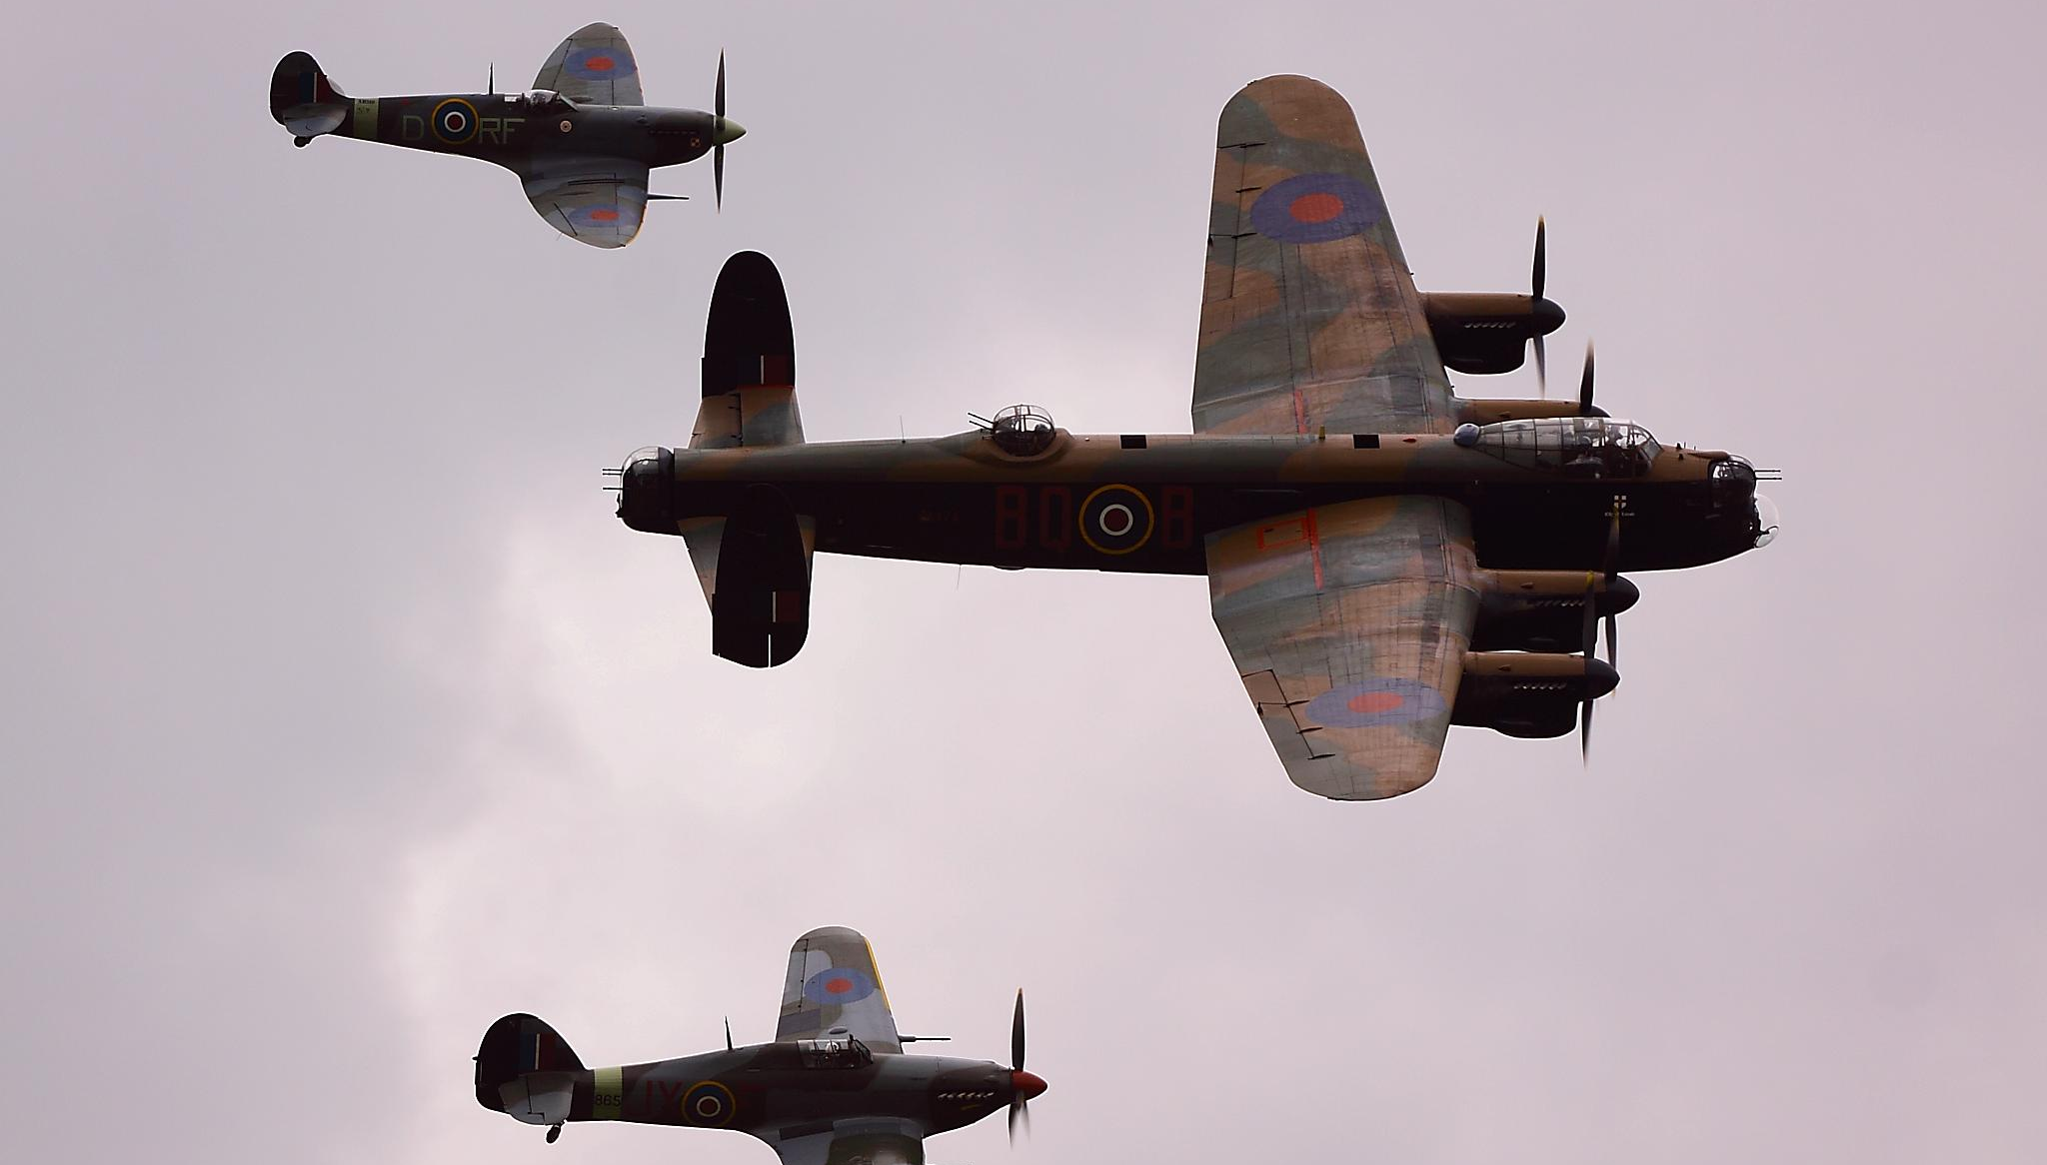
Deutschland plant nun eine Truppenlandung in England.
Um dies zu erreichen, muss jedoch zuerst die britische Luftwaffe ausgeschaltet werden.
In der «Luftschlacht um England» leisten die britischen Piloten aber erfolgreich Widerstand.
«Luftschlacht
um England»
SchulArena.com
Notes:
Bildquellen:
https://upload.wikimedia.org/wikipedia/commons/a/a2/Battle_of_Britain_Memorial_Flight_-_Duxford_2010_%286905393779%29.jpg
Arbeitsblatt: Seite 5

Slide 19
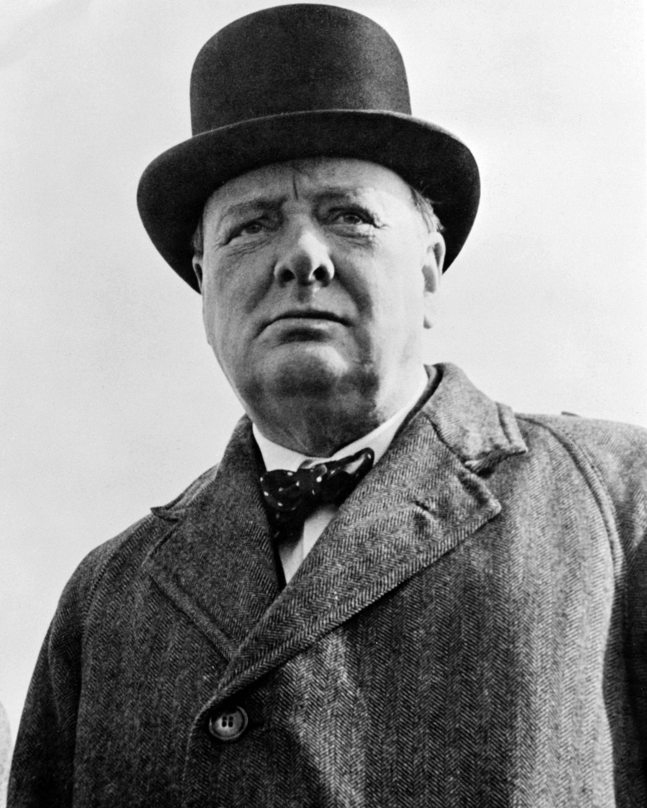
«Ich erwarte, dass jetzt die Schlacht um England beginnen wird. Von ihrem Ausgang hält der Fortbestand der christlichen Kultur ab… Hitler weiss sehr wohl, dass er entweder uns auf unserer Insel zerschmettern oder den Krieg verlieren muss. Vermögen wir ihm standzuhalten, so kann ganz Europa befreit werden… Rüsten wir uns daher zur Erfüllung unserer Pflicht; handeln wir so, dass, wenn das Britische Reich und seine Völkergemeinschaft noch tausend Jahre bestehen, die Menschen immer noch sagen werde: ‘Das war ihre grösste Stunde.’»
Sir Winston Churchill, Britischer Premierminister (1940)
SchulArena.com
Notes:
Ideen zur Umsetzung/Diskussion:
SuS sollen die Quelle lesen und interpretieren
Was hängt von der Luftschlacht um England ab?
Was hält Churchill von seinem eigenen Land?
Bildquellen:
https://upload.wikimedia.org/wikipedia/commons/9/9c/Sir_Winston_S_Churchill.jpg

Slide 20
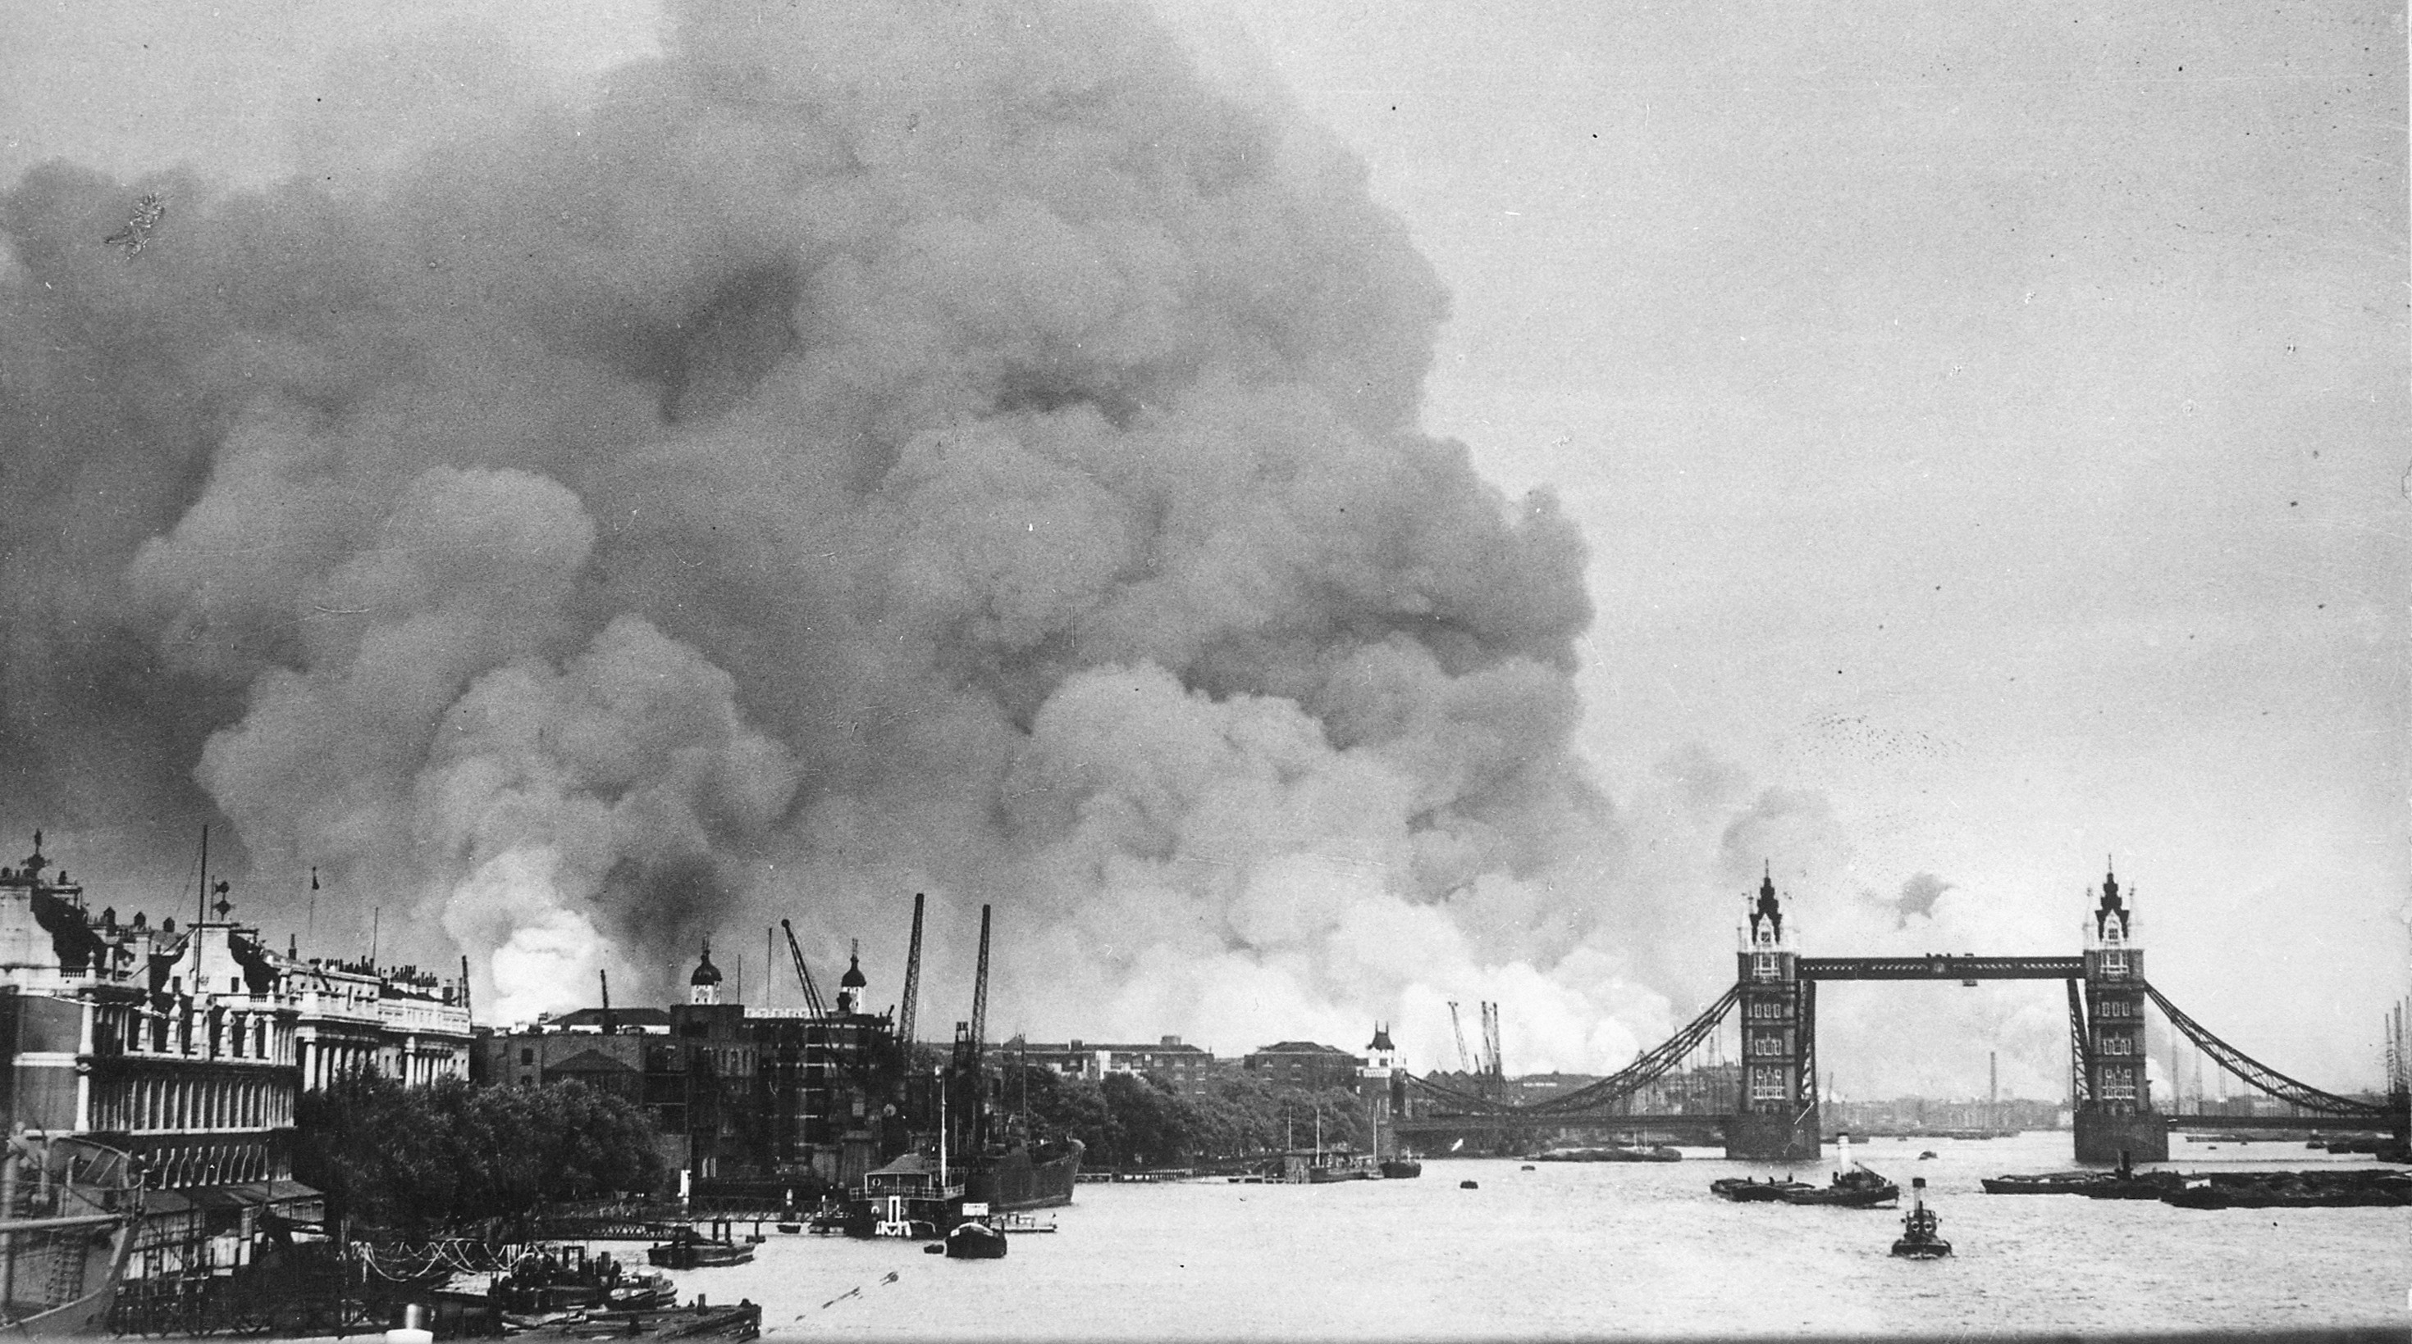
«The Blitz»
Durch Bombardierungen von britischen Städten versucht die deutsche Luftwaffe, die Engländer zu demoralisieren.
Es werden zwar grosse Schäden angerichtet, doch die Deutschen erreichen ihr Ziel nicht.
Der Widerstandswille der Briten ist zu gross!
SchulArena.com
Notes:
Ideen zur Umsetzung/Diskussion:
Vor Einblenden des Textes fragen: Was sieht man auf dem Bild? Wo befinden wir uns? Was könnte dort passiert sein?
Danach Frage aufwerfen: Wieso soll die britische Bevölkerung durch die Bombardierungen demoralisiert werden?
eContent:
Zu dieser Folie sind Zusatzinhalte verfügbar unter https://www.schularena.com/geschichte/moderne/zweiter_weltkrieg
Virtual Reality-Video zu «Experience the London Blitz in 360 VR»
Video zu «Luftangriffe auf Liverpool (1940) - 'Bomben auf Engelland' (Norbert Schultze)»
Bildquellen:
https://upload.wikimedia.org/wikipedia/commons/5/54/London_Blitz_791940.jpg
Arbeitsblatt: Seite 5

Slide 21
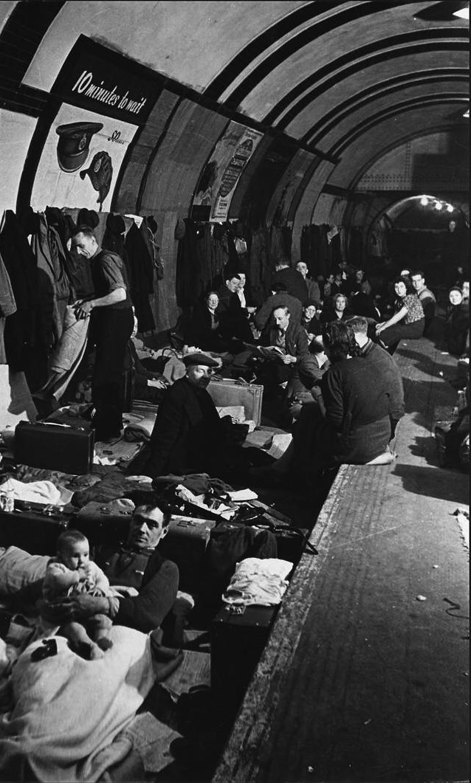
«If you were out and a bombing raid took place you would make for the nearest shelter. The tube stations were considered to be very safe. I did not like using them myself. The stench was unbearable. The smell was so bad I don't know how people did not die from suffocation. So many bodies and no fresh air coming in. People would go to the tube stations long before it got dark because they wanted to make sure that they reserved their space. There were a lot of arguments amongst people over that.
We did not have an Anderson shelter so we used to hide under the stairs. You felt the next bang would be your lot and it was very frightening. My grandmother was a very religious person and when she was with us during the bombing raids she would gabble away saying her prayers. Strangely enough, when I was with her, I always felt safe.»
Evelyn Rose über ihre Erlebnisse während dem Londoner «Blitz»
SchulArena.com
Notes:
Ideen zur Umsetzung/Diskussion:
SuS sollen die Quelle lesen und versuchen, sie zu übersetzen bzw. so viel als möglich zu verstehen
Danach sollen sie die folgenden Fragen beantworten:
Was benützten viele Londoner als Luftschutzbunker?
Weshalb mag Evelyn Rose diese Bunker nicht?
Wo versteckte sich Evelyn Rose?
Bildquellen:
https://upload.wikimedia.org/wikipedia/commons/5/56/Blitz_West_End_Air_Shelter.jpg

Slide 22
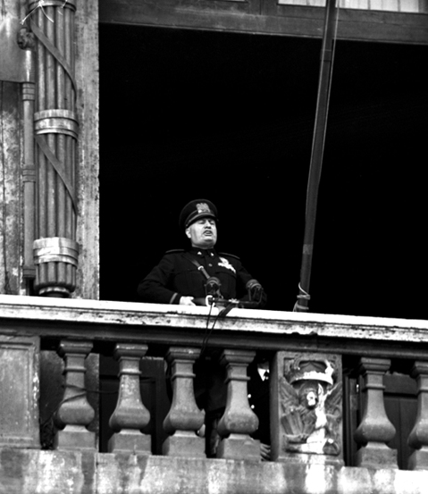
Am 10. Juni 1940 erklärt Italien Grossbritannien und Frankreich den Krieg.
Im September greift Italien Ägypten, ein britisches Protektorat, an.
Damit ist der Krieg in Afrika eröffnet.
Kriegserklärung
Italiens
SchulArena.com
Notes:
Bildquellen:
https://upload.wikimedia.org/wikipedia/commons/a/a2/Mussolini_DOW_10_June_1940.jpg
Arbeitsblatt: Seite 6

Slide 23
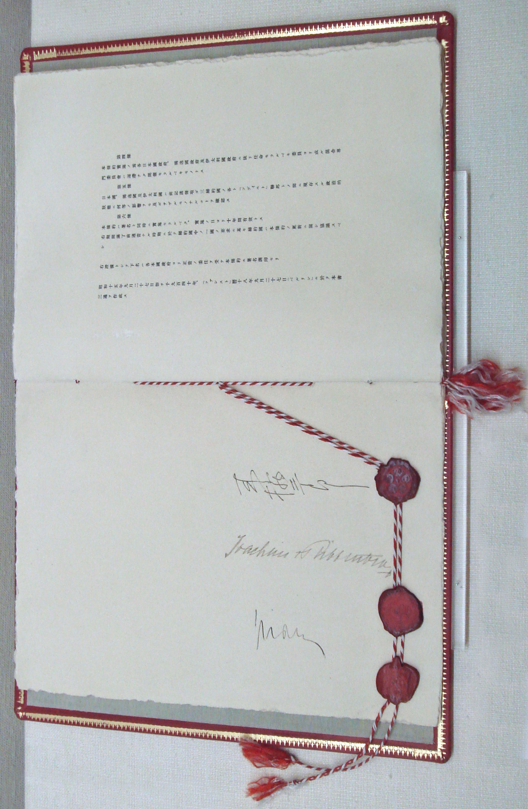
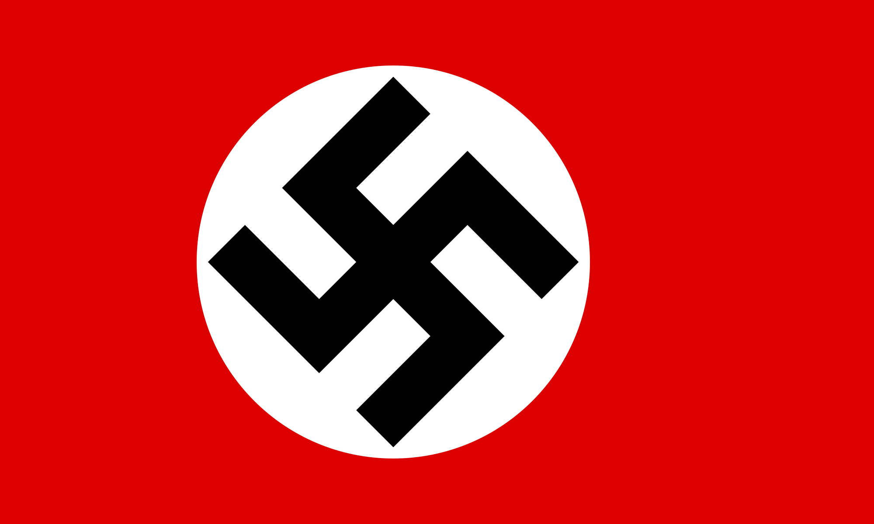

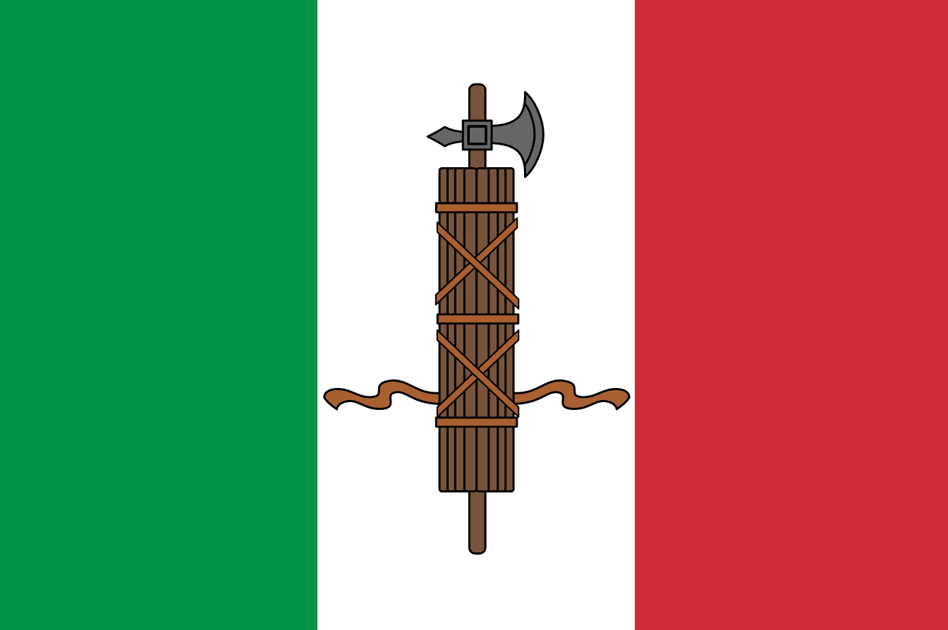
Am 27. September 1940 wird der Dreimächtepakt zwischen dem Deutschen Reich, Japan und Italien geschlossen.
Dreimächtepakt
SchulArena.com
Notes:
Bildquellen:
https://upload.wikimedia.org/wikipedia/commons/6/65/Tripartite_Pact_27_September_1940.jpg
https://upload.wikimedia.org/wikipedia/commons/thumb/7/7c/Flag_of_the_German_Reich_%281935%E2%80%931945%29.svg/2000px-Flag_of_the_German_Reich_%281935%E2%80%931945%29.svg.png
https://upload.wikimedia.org/wikipedia/commons/thumb/9/9e/Flag_of_Japan.svg/2000px-Flag_of_Japan.svg.png
https://upload.wikimedia.org/wikipedia/commons/4/4b/Flag_of_Italian_Fascism.svg
Arbeitsblatt: Seite 6

Slide 24
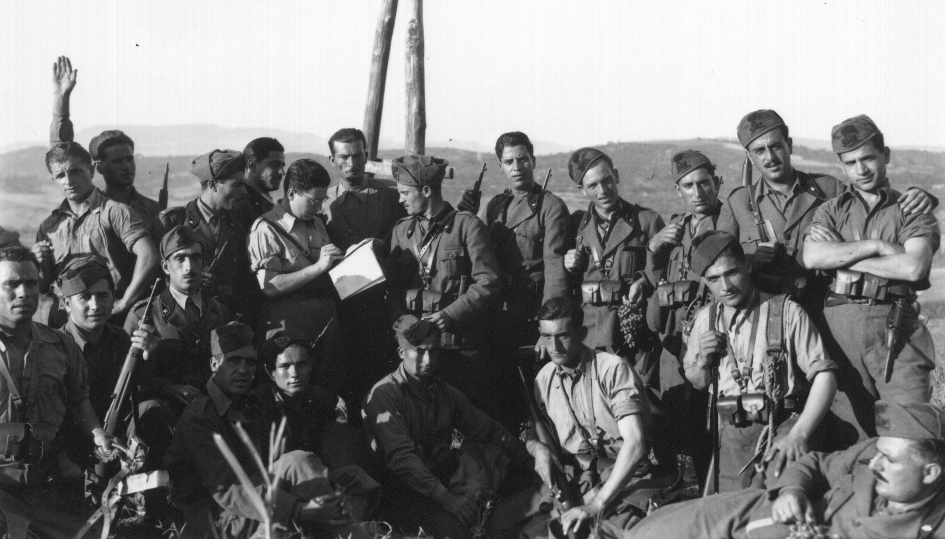
Im Oktober 1940 eröffnet Italien den Krieg gegen Griechenland.
Überfall auf
Griechenland
SchulArena.com
Notes:
Bildquellen:
https://upload.wikimedia.org/wikipedia/commons/a/a2/Mussolini_DOW_10_June_1940.jpg
Arbeitsblatt: Seite 6

Slide 25
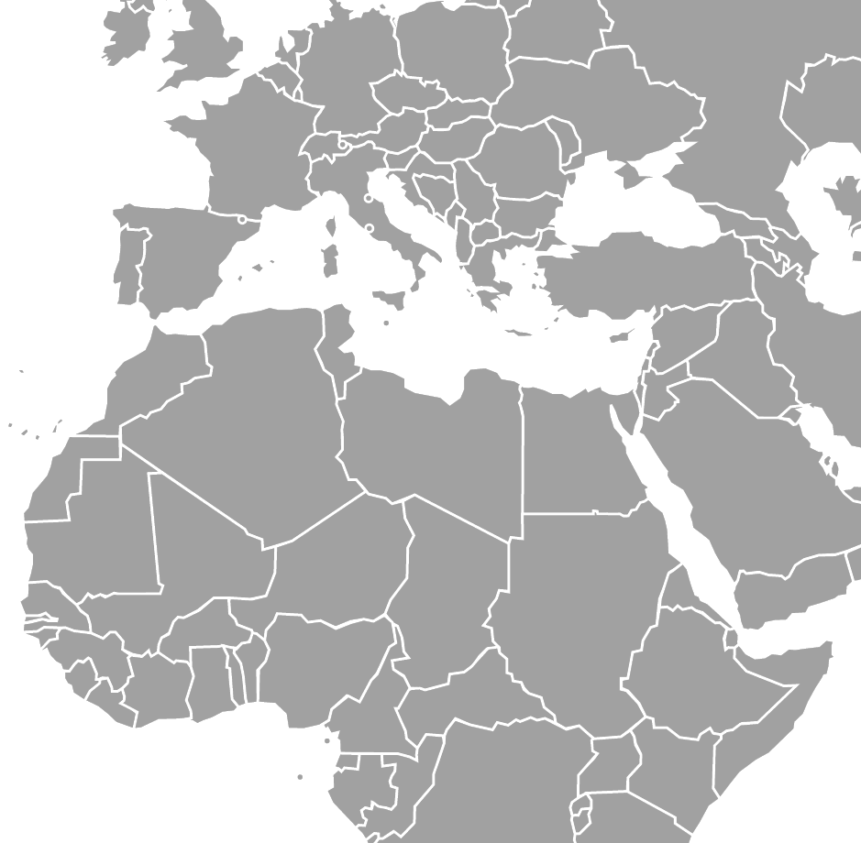

Von Ägypten aus fallen die Briten nun in Italienisch-Nordafrika (Libyen) ein.
Sie siegen gegen die Italiener und stossen weiter nach Westen vor.
Einfall in
Libyen
SchulArena.com
Notes:
Bildquellen:
https://upload.wikimedia.org/wikipedia/commons/thumb/1/17/Union_flag_1606_%28Kings_Colors%29.svg/1280px-Union_flag_1606_%28Kings_Colors%29.svg.png
https://upload.wikimedia.org/wikipedia/commons/c/c2/Blank_Map_Pacific_World.svg
https://upload.wikimedia.org/wikipedia/commons/4/4b/Flag_of_Italian_Fascism.svg
Arbeitsblatt: Seite 7

Slide 26
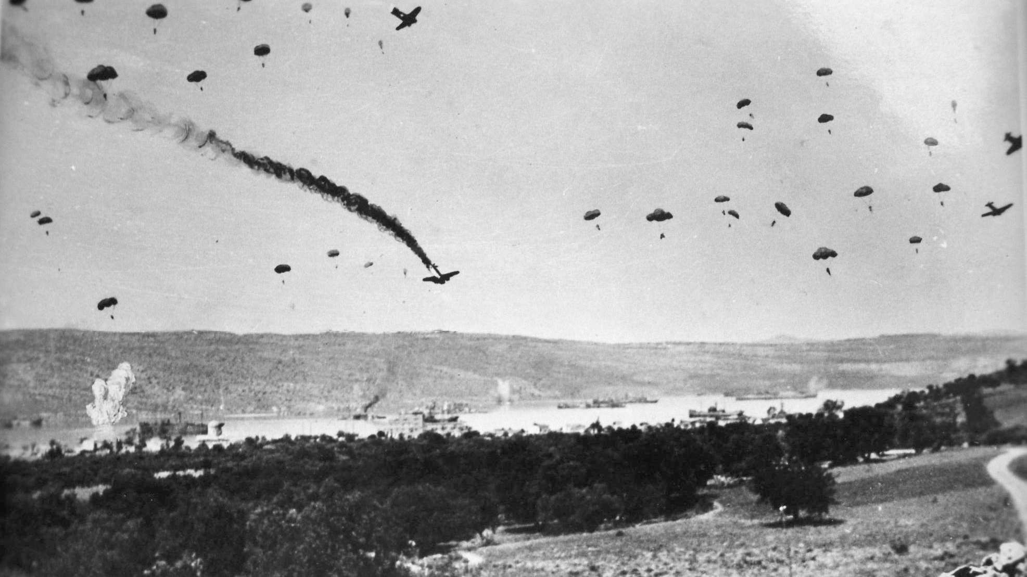
Im April und Mai 1941 greift das Deutsche Reich Jugoslawien und Griechenland an.
Obwohl Grossbritannien die Griechen militärisch unterstützt, werden beide Staaten in kurzer Zeit besiegt.
Deutscher
Balkanfeldzug
SchulArena.com
Notes:
Bildquellen:
https://upload.wikimedia.org/wikipedia/commons/5/5b/Paratroopers_Crete_%2741.JPG
Arbeitsblatt: Seite 7

Slide 27
Im April 1941 erreicht der deutsche General Rommel innerhalb von 20 Tagen von Tripolis aus die ägyptische Grenze.
Die Belagerung von Tobruk beginnt, die bis im Juni 1942 dauern wird.
Tripolis
Tobruk
Deutscher
Afrikafeldzug
SchulArena.com
Notes:
Bildquellen:
https://upload.wikimedia.org/wikipedia/commons/thumb/1/17/Union_flag_1606_%28Kings_Colors%29.svg/1280px-Union_flag_1606_%28Kings_Colors%29.svg.png
https://upload.wikimedia.org/wikipedia/commons/c/c2/Blank_Map_Pacific_World.svg
https://upload.wikimedia.org/wikipedia/commons/thumb/7/7c/Flag_of_the_German_Reich_%281935%E2%80%931945%29.svg/2000px-Flag_of_the_German_Reich_%281935%E2%80%931945%29.svg.png
Arbeitsblatt: Seite 7

Slide 28
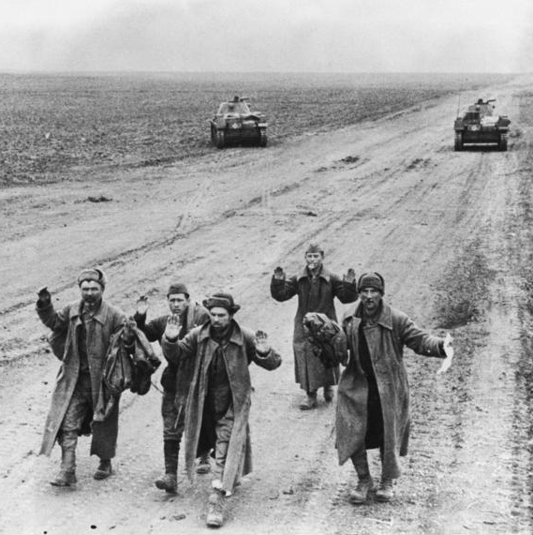
Hitler hat schon lange den Entschluss gefasst, die Sowjetunion anzugreifen.
Am 22. Juni 1941 startet er nun - unter dem Decknahmen «Unternehmen Barbarossa» - den Überfall auf die Sowjetunion.
Unternehmen
Barbarossa
SchulArena.com
Notes:
Ideen zur Umsetzung/Diskussion:
Frage stellen: Weshalb will Hitler plötzlich die Sowjetunion angreifen? Welche Gründe hat er dafür?
Bildquellen:
https://upload.wikimedia.org/wikipedia/commons/8/83/Bundesarchiv_B_145_Bild-F016237-0022A%2C_Krim%2C_russische_Soldaten_bei_Gefangennahme.jpg
Arbeitsblatt: Seite 7

Slide 29

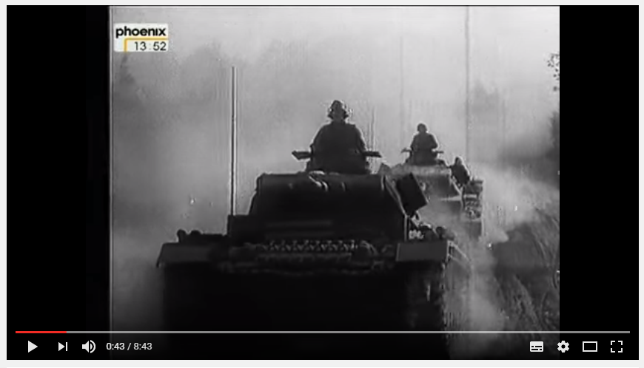
Schau dir das kurze Video über das Unternehmen Barbarossa an und löse die Aufgaben dazu.
Unternehmen Barbarossa
SchulArena.com
Notes:
Video öffnet sich bei Klick auf Bild! (oder alternativ hier: https://youtu.be/1ciVTDmEdvs)
Arbeitsblatt: Seite 7-8

Slide 30
«Im Kampf gegen den Bolschewismus ist mit einem Verhalten des Feindes nach den Grundsätzen der Menschlichkeit oder des Völkerrechts nicht zu rechnen. Insbesondere ist von den politischen Kommissaren aller Art als den eigentlichen Trägern des Widerstandes eine hasserfüllte, grausame und unmenschliche Behandlung unserer Gefangenen zu erwarten. Die Truppe muss sich bewusst sein:
1. In diesem Kampfe ist Schonung und völkerrechtliche Rücksichtnahme diesen Elementen gegenüber falsch. Sie sind eine Gefahr für die eigene Sicherheit und die schnelle Befriedung der eroberten Gebiete.
2. Die Urheber barbarisch asiatischer Kampfmethoden sind die politischen Kommissare. Gegen diese muss daher sofort und ohne Weiteres mit aller Schärfe vorgegangen werden. Sie sind daher, wenn im Kampf oder Widerstand ergriffen, grundsätzlich sofort mit der Waffe zu erledigen.»
Kommissarbefehl 1941: Richtlinien für deutsche Soldaten zur Behandlung von gefangen genommenen Funktionsträgern der kommunistischen Partei
SchulArena.com
Notes:
Ideen zur Umsetzung/Diskussion:
SuS sollen die Anweisung in eigenen Worten zusammenfassen
SuS sollen Gründe dafür suchen, weshalb es solche Erlasse an der Westfront nicht gab
Bildquellen:
https://upload.wikimedia.org/wikipedia/commons/0/02/Location_of_Moscow.svg

Slide 31
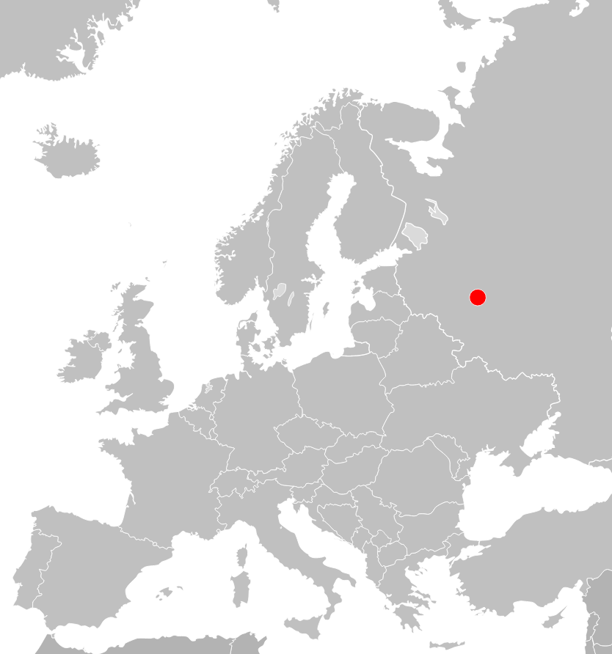
«Ich sage voraus, dass in vier bis fünf Wochen die Hakenkreuzfahne auf dem Kreml in Moskau wehen wird, dass wir uns noch in diesem Jahr im Anschluss an Russland den Tommy vorknöpfen werden… Luftlinie sind es doch von Suwalki bis Moskau nur 1000 Kilometer. Wir lassen uns nur noch auf Blitzkriege ein und kennen nur noch den Angriff. Ran, ran und nochmals ran unter Mitarbeit der schweren Waffen.»
Aus dem Brief eines deutschen Leutnants vom 22. Juni 1941
Moskau
Suwalki
SchulArena.com
Notes:
Ideen zur Umsetzung/Diskussion:
SuS sollen die Quelle lesen und diskutieren:
Wie lange, glaubt der Leutnant, soll der Russlandfeldzug dauern?
Was ist die Taktik der Deutschen?
Wer ist der «Tommy»?
Bildquellen:
https://upload.wikimedia.org/wikipedia/commons/0/02/Location_of_Moscow.svg

Slide 32
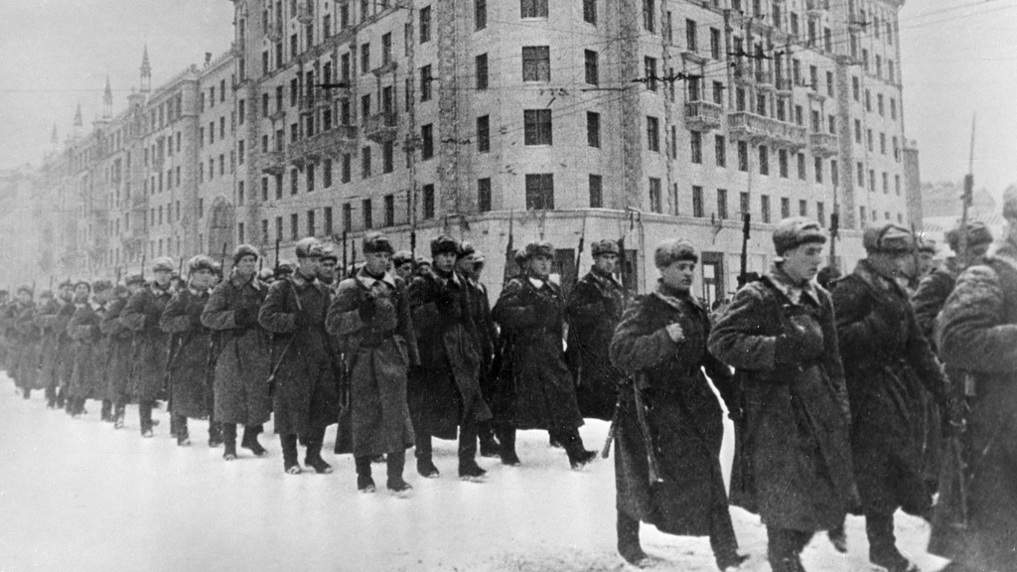
Obwohl die Deutschen anfangs sehr erfolgreich sind, kommt der Russlandfeldzug im November 1941 vor Moskau zum stehen.
Russland denkt nicht daran, aufzugeben: Im Januar 1942 werden die deutschen Truppen etwa hundert Kilometer zurückgeworfen.
Damit ist der deutsche Blitzkrieg gescheitert.
Schlacht um
Moskau
SchulArena.com
Notes:
Ideen zur Umsetzung/Diskussion:
Diskussion anregen: Was könnte den Deutschen ausserdem zum Problem werden? (Vergleiche auch mit Napoleon, 1. Weltkrieg, etc.)
Bildquellen:
https://upload.wikimedia.org/wikipedia/commons/0/00/RIAN_archive_429_Fresh_forces_going_to_the_front.jpg

Slide 33
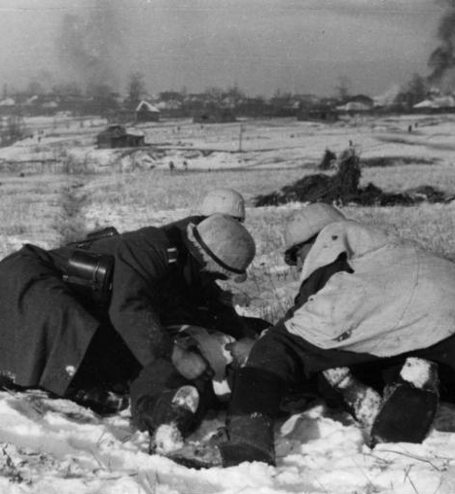
«Die vorhandene Bekleidung, auch die vorschriftsmässige Winterbekleidung, ist für die Erfordernisse des russischen Winters durchaus ungeeignet und hat während der Frosttage zu erheblichen Erfrierungserscheinungen geführt. Im allgemeinen wird bei starkem Frost mit einem täglichen Abgang von vier bis fünf Mann je Kompanie (Grundbestand: 160 Mann) gerechnet. Bei den bestehenden Gefechtsstärken kann daher bei anhaltendem Frost ausgerechnet werden, an welchem Tag von der Einheit niemand mehr übrig ist.»
Aus dem Bericht des Majors von Gersdorf über die Situation an der deutschen Front vor Moskau (19. Dezember 1941).
SchulArena.com
Notes:
Ideen zur Umsetzung/Diskussion:
SuS sollen die Quelle lesen und folgende Fragen beantworten:
Mit was haben die Deutschen zu kämpfen?
Bildquellen:
https://upload.wikimedia.org/wikipedia/commons/0/02/Location_of_Moscow.svg

Slide 34
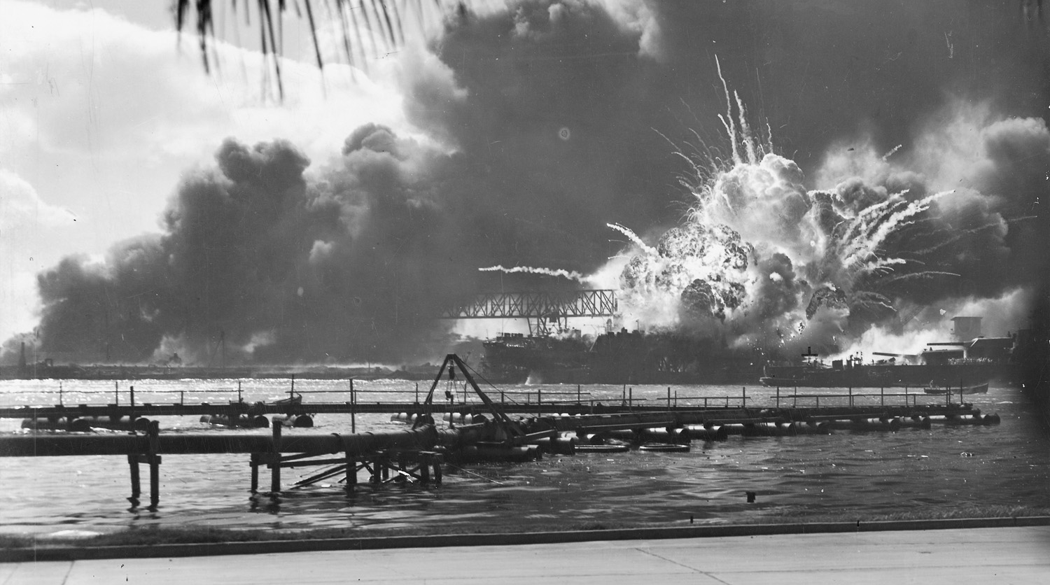
Am 7. Dezember 1941 bombardieren 350 japanische Flugzeuge den US-Stützpunkt Pearl Harbor auf Hawaii.
Pearl Harbor
SchulArena.com
Notes:
Ideen zur Umsetzung/Diskussion:
Vor dem Einblenden des Textes: Bildinterpretation
Was sieht man? Wo könnten wir uns befinden? (> Ein Hafen) Weiss jemand eventuell, um welches Ereignis es sich hier handelt?
Bildquellen:
https://upload.wikimedia.org/wikipedia/commons/5/5c/USS_SHAW_exploding_Pearl_Harbor_Nara_80-G-16871_2.jpg
Arbeitsblatt: Seite 9

Slide 35
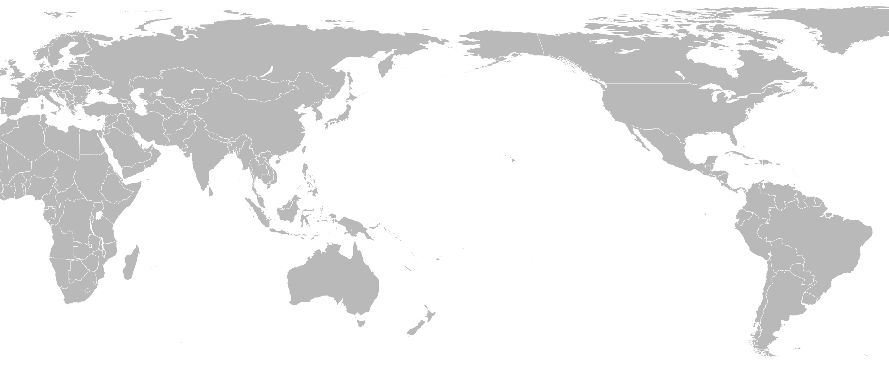
3’500 km
USA
6’000 km
Japan
Hawaii
Die USA wird vom Angriff überrascht: Man war sich sicher, dass man durch die Distanz von einem japanischen Überfall geschützt sei.
Pearl Harbor
SchulArena.com
Notes:
Ideen zur Umsetzung/Diskussion:
Diskussion anregen: Wie könnten es die Japaner – trotz der Distanz - schaffen, Hawaii anzugreifen?
Bildquellen:
https://upload.wikimedia.org/wikipedia/commons/5/5c/USS_SHAW_exploding_Pearl_Harbor_Nara_80-G-16871_2.jpg
Arbeitsblatt: Seite 9

Slide 36
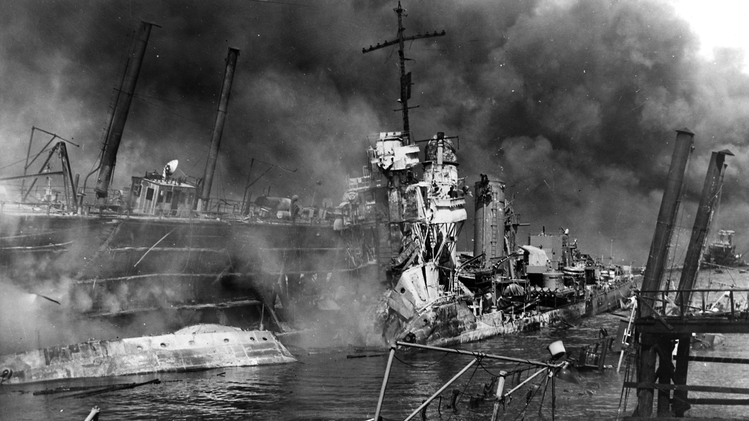
Sechs japanische Flugzeugträger mit insgesamt 441 Flugzeugen an Bord schaffen es aber, sich Hawaii bis auf 400 Kilometer zu nähern.
Von dort aus wird der Angriff verübt, bei dem ein Grossteil der amerikanischen Schlachtflotte – nicht aber die wichtigen Flugzeugträger – zerstört wurde.
Pearl Harbor
SchulArena.com
Notes:
Bildquellen:
https://upload.wikimedia.org/wikipedia/commons/5/58/USS_Shaw_Pearl_Harbor-7Dec41.jpg
eContent:
Zu dieser Folie ist ein Zusatzinhalt verfügbar unter https://www.schularena.com/geschichte/moderne/zweiter_weltkrieg
→ Video zu «Pearl Harbor (2001) - Trailer HQ Deutsch»
Arbeitsblatt: Seite 9

Slide 37
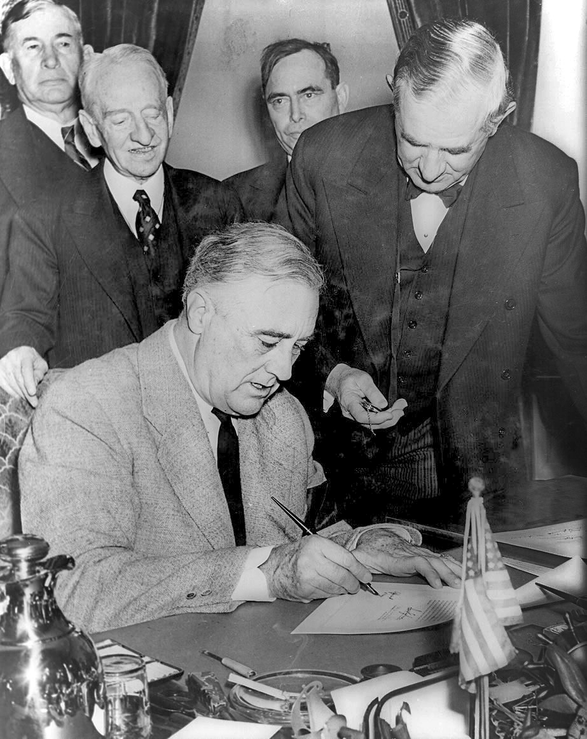
Roosevelt unterschreibt Kriegserklärung gegen Deutschland.
Als Folge auf den Angriff erklären die USA und Grossbritannien Japan den Krieg.
Das Deutsche Reich und Italien erklären daraufhin der USA den Krieg.
Kriegseintritt
der USA
SchulArena.com
Notes:
Ideen zur Umsetzung/Diskussion:
Warum könnte der Kriegseintritt der USA entscheidend sein?
Bildquellen:
https://upload.wikimedia.org/wikipedia/commons/a/ab/Franklin_Roosevelt_signing_declaration_of_war_against_Germany.jpg
Arbeitsblatt: Seite 9

Slide 38
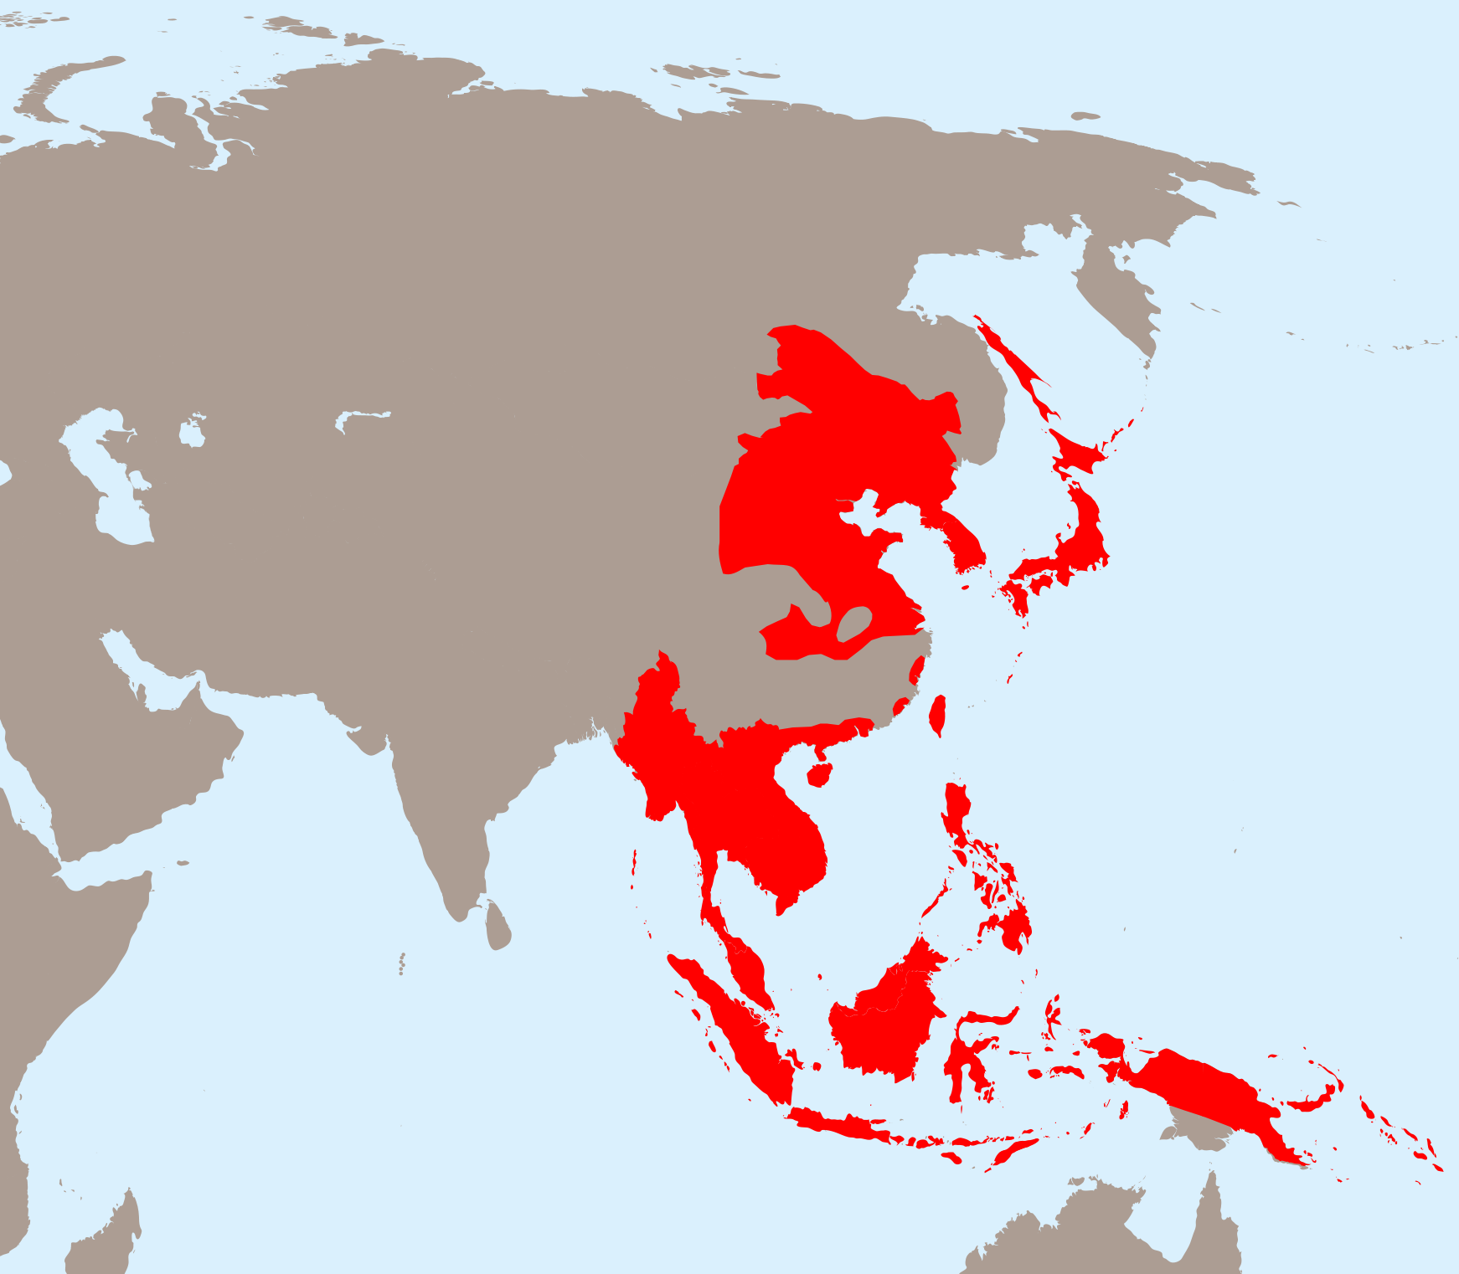
Anfang 1942 kann Japan Südostasien und zahlreiche Inselgruppen im Pazifik besetzen.
Im Juni 1942 steht Japan auf dem Höhepunkt seiner Macht.
Das Japanische Kaiserreich 1942
Japans
Erfolge
SchulArena.com
Notes:
Bildquellen:
https://de.wikipedia.org/wiki/Datei:Japanese_Empire_-_1942.svg
Arbeitsblatt: Seite 10

Slide 39
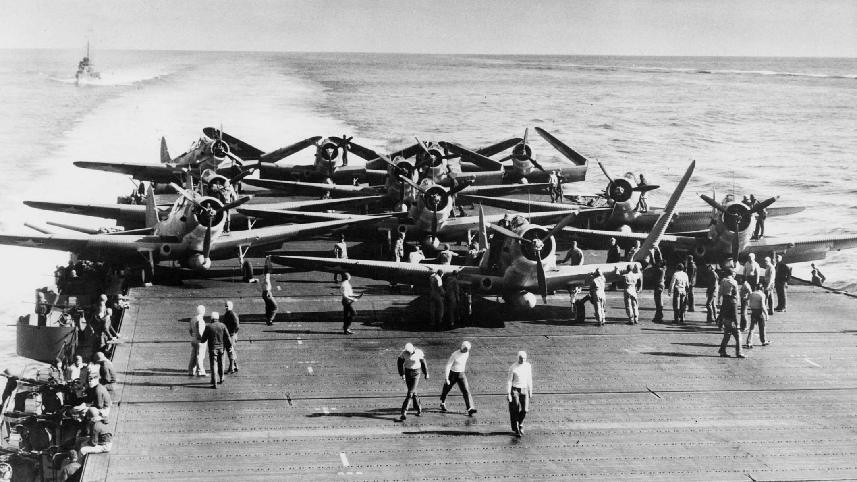
Bei der Schlacht um Midway vom
4. – 6. Juni 1942 bereitet die US-Flugzeugträgerflotte den Japanern aber eine bezeichnende Niederlage.
Schlacht
um Midway
SchulArena.com
Notes:
Bildquellen:
https://upload.wikimedia.org/wikipedia/commons/c/c1/TBDs_on_USS_Enterprise_%28CV-6%29_during_Battle_of_Midway.jpg
Arbeitsblatt: Seite 10

Slide 40
Im Juni 1942 kann Rommel Tobruk erobern und stösst gegen El Alamein vor.
Tobruk
El Alamein
Rommel
erobert Tobruk
SchulArena.com
Notes:
Bildquellen:
https://upload.wikimedia.org/wikipedia/commons/thumb/1/17/Union_flag_1606_%28Kings_Colors%29.svg/1280px-Union_flag_1606_%28Kings_Colors%29.svg.png
https://upload.wikimedia.org/wikipedia/commons/c/c2/Blank_Map_Pacific_World.svg
https://upload.wikimedia.org/wikipedia/commons/thumb/7/7c/Flag_of_the_German_Reich_%281935%E2%80%931945%29.svg/2000px-Flag_of_the_German_Reich_%281935%E2%80%931945%29.svg.png
Arbeitsblatt: Seite 10

Slide 41
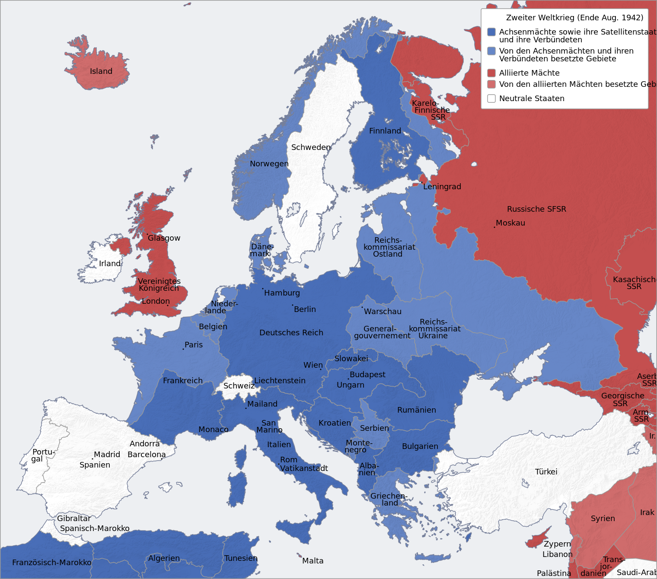
1942 erreichen die Achsenmächte ihre grösste Ausdehnung.
Europa
August 1942
SchulArena.com
Notes:
Ideen zur Umsetzung/Diskussion:
Wie sieht die Verteilung Achsenmächte – Alliierte aus?
Was erfährt man aus dieser Karte über die Schweiz?
Bildquellen:
https://upload.wikimedia.org/wikipedia/commons/thumb/5/54/Second_World_War_Europe_08_1942_de.svg/1520px-Second_World_War_Europe_08_1942_de.svg.png
Arbeitsblatt: Seite 10

Slide 42
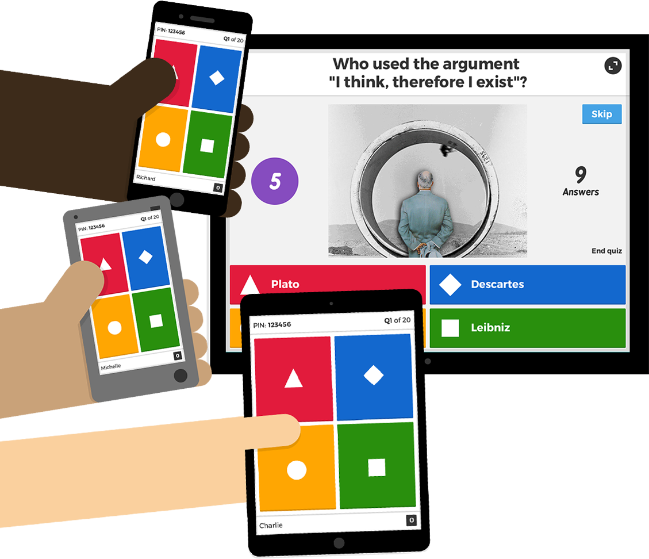
Über diese Präsentation gibt es ein kahoot-Quiz!
Das Battle startet hier:
https://play.kahoot.it/#/k/3e5c8d21-930a-4905-8ac4-d155a53ddb54
kahoot
SchulArena.com
Notes:
Bildquellen:
https://assets.getkahoot.com/how-it-works/graphics/play-graphic-updated-4.png?mtime=20150903143919

